Slide 1
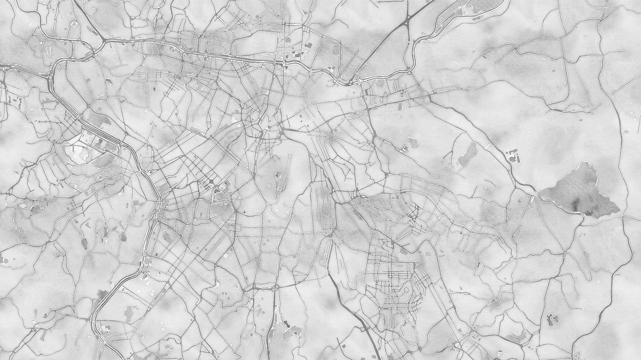

As ZEIS e o acesso à cidade: o impacto das ZEIS na desigualdade da habitação por promoção privada em São Paulo
Map tiles by Stamen Design, under CC BY 3.0. Data by OpenStreetMap, under CC BY SA
Defesa Mestrado em Ciências em Engenharia de Transportes
Beatriz Moura dos Santos
Orientadora: Mariana Abrantes Giannotti
Notes:
Boa tarde, tudo bem pessoal? Gostaria de agradecer novamente a banca por ter aceitado o convite e também gostaria de agradecer quem está aqui presente, mesmo que virtualmente ☺
O título da minha dissertação é: As ZEIS e o acesso à cidade: o impacto das ZEIS na desigualdade da habitação por promoção privada em São Paulo.

Slide 2
Agenda
Contextualização
Metodologia
Resultados
Discussão final
Notes:
Bom, a discussão hoje vai seguir a seguinte agenda, para tentar explicar um pouco o que estudamos. Então vamos discutir a contextualização, a metodologia, os resultados e a discussão final do trabalho.

Slide 3
contextualização
mercado imobiliário | zeis
Notes:
Agora em contextualização

Slide 4
contextualização
mercado imobiliário | zeis
Notes:
Focando no mercado imobiliário

Slide 5
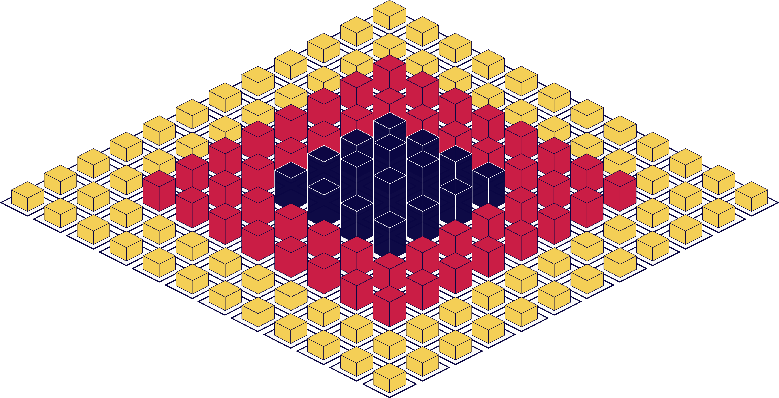
cidade caleidoscópica (Abramo, 2007)
 | alta renda
 | renda média
 | renda baixa
Notes:
Pedro Abramo discute que em cidades da América Latina, os incorporadores tendem a

Slide 6

cidade caleidoscópica (Abramo, 2007)
focar na alta renda
 | alta renda
 | renda média
 | renda baixa
Notes:
focar na alta renda, mesmo não havendo um déficit habitacional

Slide 7
cidade caleidoscópica (Abramo, 2007)
focar na alta renda
 | alta renda
 | renda média
 | renda baixa

Slide 8
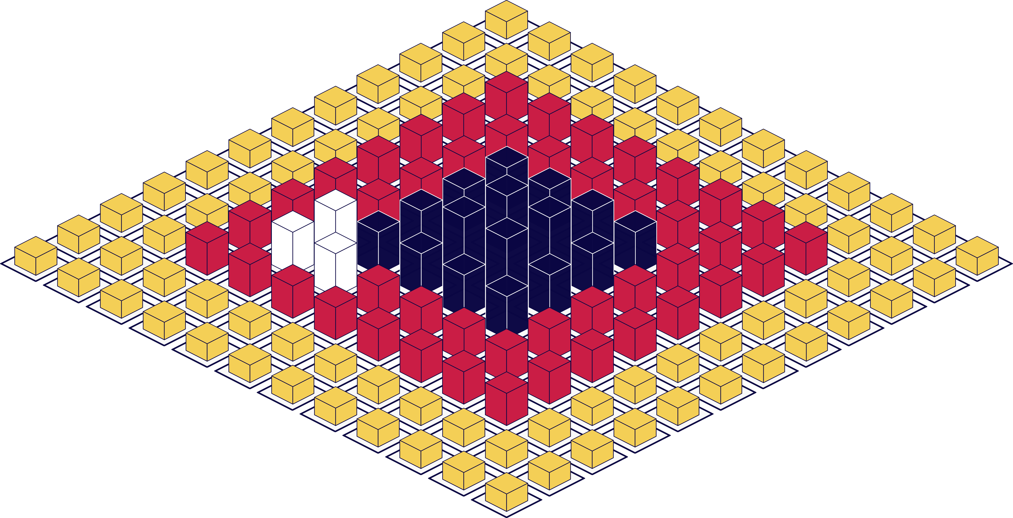
cidade caleidoscópica (Abramo, 2007)
demanda induzida
amenidades
localizações “diferenciadas”
 | alta renda
 | renda média
 | renda baixa
Notes:
Para tanto, eles induzem a demanda através de diferenciais nos seus empreendimentos. sendo tanto com amenidades, como condomínios clube, quanto com localizações diferenciadas. No nosso exemplo, vamos imaginar que selecionaram uma nova localização e que adicionaram um wine bar ao condomínio, super chique. E que a classe média que morava nessa área resolveu ir pro interior.

Slide 9
cidade caleidoscópica (Abramo, 2007)
demanda induzida
amenidades
localizações “diferenciadas”
 | alta renda
 | renda média
 | renda baixa

Slide 10
cidade caleidoscópica (Abramo, 2007)
demanda induzida
amenidades
localizações “diferenciadas”
 | alta renda
 | renda média
 | renda baixa

Slide 11
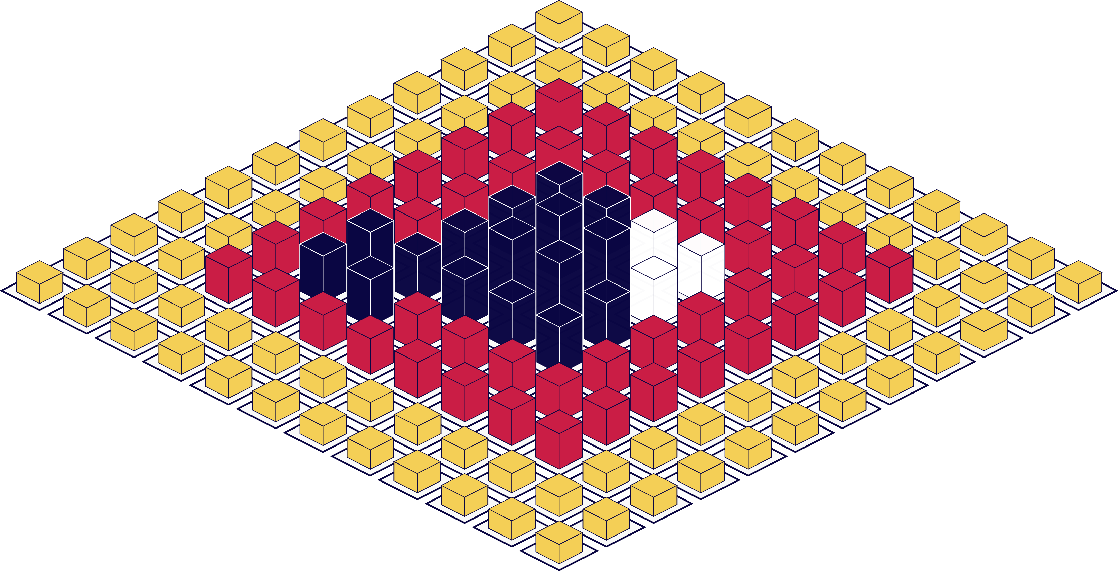
cidade caleidoscópica (Abramo, 2007)
classe alta atende a oferta
deixa um vazio urbano
 | alta renda
 | renda média
 | renda baixa
Notes:
Vendo o diferencial dessa nova oferta, a classe alta tende a se mudar, com o receio de ficar para trás (FOMO). Assim, eles deixam um vazio urbano.

Slide 12
cidade caleidoscópica (Abramo, 2007)
classe alta atende a oferta
deixa um vazio urbano
 | alta renda
 | renda média
 | renda baixa

Slide 13
cidade caleidoscópica (Abramo, 2007)
vazio é diferenciado para a classe média
 | alta renda
 | renda média
 | renda baixa
Notes:
Que, por sua vez, é diferenciado para a classe logo abaixo e que, de certo modo, consegue pagar o valor ofertado.

Slide 14
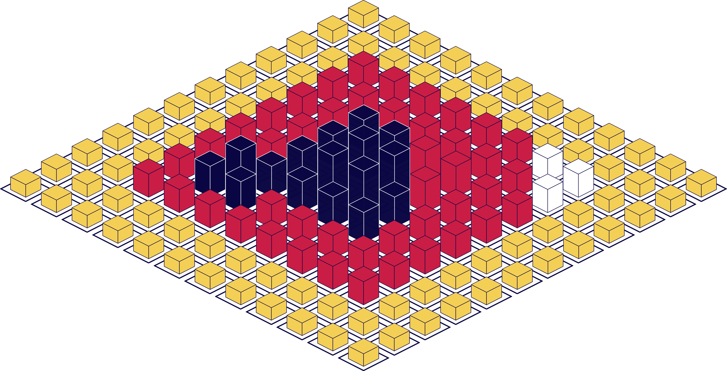
cidade caleidoscópica (Abramo, 2007)
classe média se muda
 | alta renda
 | renda média
 | renda baixa
Notes:
Assim, a cidade tem uma nova configuração novamente, com a classe média se mudando.

Slide 15
cidade caleidoscópica (Abramo, 2007)
classe média se muda
 | alta renda
 | renda média
 | renda baixa

Slide 16
cidade caleidoscópica (Abramo, 2007)
classe baixa se muda
 | alta renda
 | renda média
 | renda baixa
Notes:
Por sua vez, a classe baixa também se muda, mudando novamente a configuração da cidade.

Slide 17
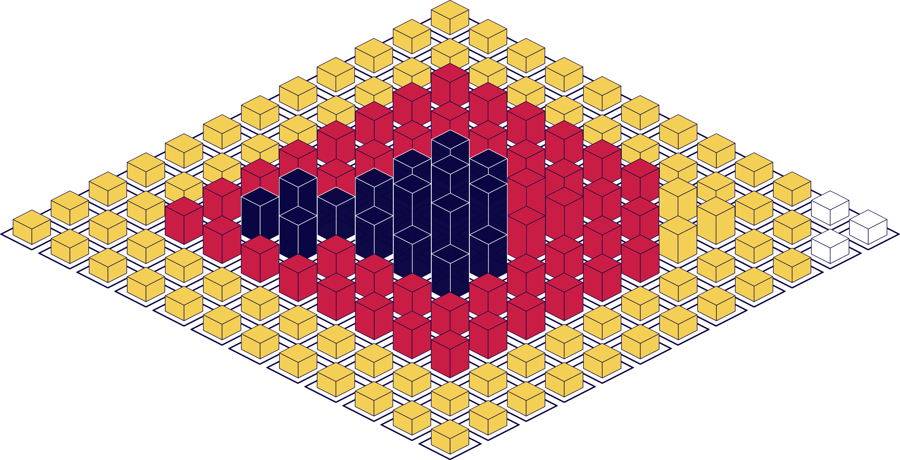
cidade caleidoscópica (Abramo, 2007)
classe baixa se muda
 | alta renda
 | renda média
 | renda baixa

Slide 18
cidade caleidoscópica (Abramo, 2007)
classe baixa se muda
 | alta renda
 | renda média
 | renda baixa

Slide 19
cidade caleidoscópica (Abramo, 2007)
classe baixa se muda
 | alta renda
 | renda média
 | renda baixa
Notes:
Por isso, Pedro Abramo chama esse processo de cidade caleidoscópica. Na qual cada mudança traz uma configuração e imagem da cidade totalmente diferente.

Slide 20
mercado imobiliário em SP
Haddad et al, 2005
Empreendimentos lançados com valores acima da renda média familiar do bairro (1987)
10 anos depois o perfil dos bairros mudou para famílias com renda mais alta
Haddad e Meyer, 2007
1/3 dos lançamentos em 2006 direcionados para famílias de alta renda
 | alta renda
 | renda média
 | renda baixa
Notes:
Podemos traçar alguns paralelos dessa teoria com estudos empíricos que analisaram os lançamentos no município de São Paulo.
Primeiro, Haddad e sua equipe analisaram os lançamentos de 1987 e verificaram que haviam empreendimentos que tinham valores acima da renda média familiar do bairro. No mesmo estudo, viram que 10 anos depois o perfil dos bairros mudou para famílias com renda mais alta.
Haddad e Meyer discutiram em 2007 que 1/3 dos lançamentos em 2006 foram direcionados para famílias de alta renda, mesmo sem haver algum déficit habitacional

Slide 21
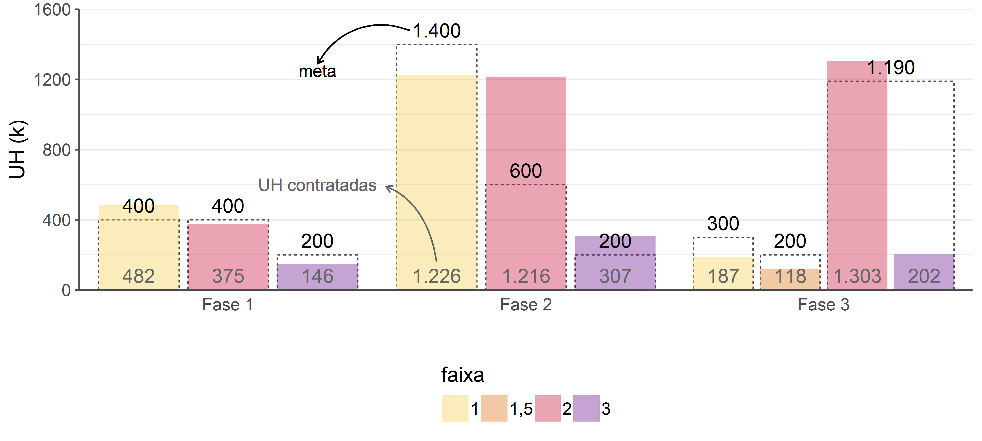
Minha Casa Minha Vida
lançado em 2009
3 fases
2009 - 2011
2011 - 2014
2016 - 2018
3 faixas (1, 2 e 3)
9%
98%
280%
31%
80%
105%
7%
178%
Notes:
Também podemos traçar um paralelo com o Minha Casa, Minha Vida. Mas antes disso, vamos passar bem rápido pelas suas definições.
O programa foi lançado em 2009 para aquecer o setor da construção civil através de crédito tanto para a construção quanto para compra.
Ele teve três fases, sendo 2009 a 2011, 2011 a 2014 e 2016 a 2018.
Os créditos e subsídios variavam de acordo com a renda da familia, a qual era classificada em três faixas: 1 (até 3SM), 2 (de 3 a 6SM) e 3 (de 6 a 10SM)
O nosso paralelo com a cidade caleidoscópica, com o foco nas classes mais altas, é em relação às metas e contratações. Vemos com as barras preenchidas as contratações e em pontilhado as metas estabelecidas para cada fase no Brasil todo. Apesar de no início haver um foco maior do governo (até na segunda fase) de haver mais UHs para a faixa 1, o incorporadores/construtoras focaram nas faixas 2 e 3.
Além disso, quando comparamos com o déficit habitacional e o quanto as metas atendiam, vemos que as próprias metas não correspondiam com os déficits.

Slide 22
localização do MCMV
visualização espacial
outras variáveis
indicador sintético
Faixa 1 nas franjas das manchas urbanas
(CAMPOS; MENDONÇA, 2013; LIMA et al., 2015)
Faixas 2 e 3 no entorno dos bairros centrais
(PEQUENO; FREITAS, 2013; ROLNIK et al., 2015)
Faixa 1 em áreas de desequilíbrio de PEA e empregos
(RJ - CARDOSO; ARAGÃO; ARAUJO, 2011)
Faixa 1 em municípios com menor déficit habitacional
(Baixada Santista - RUFINO et al., 2015)
Faixa 1 acompanha os padrões propostos pelo Estado
(RMSP - MARQUES; RODRIGUES, 2013)
Faixa 1 em setores censitários com qualidade do entorno ruim ou muito ruim
(RM Fortaleza - PEQUENO; ROSA, 2015)
Faixa 1com diferentes pontuações (acessibilidade, entorno do domicílio e área verde)
(MSP - SIQUEIRA-GAY; GALLARDO; GIANNOTTI, 2019)
Notes:
\asec

Slide 23
contextualização
mercado imobiliário | zeis

Slide 24
As ZEIS “são porções do território destinadas, predominantemente, à moradia digna para a população de baixa renda”
(São Paulo (cidade), 2014, art. 44)

Slide 25
uso das zeis

Slide 26
uso das zeis

Slide 27
Produção de HIS e HMP
nas ZEIS foi menor do que a esperada (São Paulo (cidade), 2013) e maior em outros lugares da cidade, devido a decretos (como o Decreto 44.667/04 e o 45.127/04) que flexibilizaram a construção de HIS fora de ZEIS
(SANTORO; BORRELLI, 2015, p. 8)
Notes:
Uma das hipóteses levantada por Santoro e Borrelli é a que a produção

Slide 28
Objetivo
entender a relação entre acessibilidade e segregação;
avaliar a inserção urbana dos empreendimentos contratados pelo PMCMV;
verificar a inserção urbana das unidades habitacionais de empreendimentos lançados pelo mercado imobiliário e comparar com as contratações do PMCMV;
avaliar a inserção urbana das ZEIS do período a partir de indicadores de acessibilidade;
simular cenários com diferentes níveis de restrição de uso das ZEIS e verificar desigualdades de acessibilidade entre os empreendimentos e em relação à cidade.
Avaliar, a partir de indicadores de localização, se a aplicação das restrições de uso das ZEIS e construção de HIS no município de São Paulo afetaria as desigualdades de acessibilidade entre os empreendimentos propostos no período entre 2009 a 2014

Slide 29
metodologia
medidas de localização | simulação

Slide 30
metodologia
medidas de localização | simulação

Slide 31
localização é o resultado do espaço produzido e que possibilita o deslocamento e o acesso à cidade
(SINGER, 1982; DEÁK, 1985; VILLAÇA, 2001)

Slide 32
acessibilidade é o “potencial de alcançar oportunidades espacialmente distribuídas”, relacionando informações de uso do solo e de transporte
(PÁEZ; SCOTT; MORENCY, 2012)

Slide 33



acessibilidade acumulada
$$A_{i}=\sum_{j ∈ \{c_{ij}≤γ_{i}\}}{W_{j}}$$
fácil interpretação
(SHEN, 1998; MERLIN; HU, 2017)
resultados semelhantes quando considera competição na análise de desigualdade
(GIANNOTTI et al, 2020, no prelo)

Slide 34
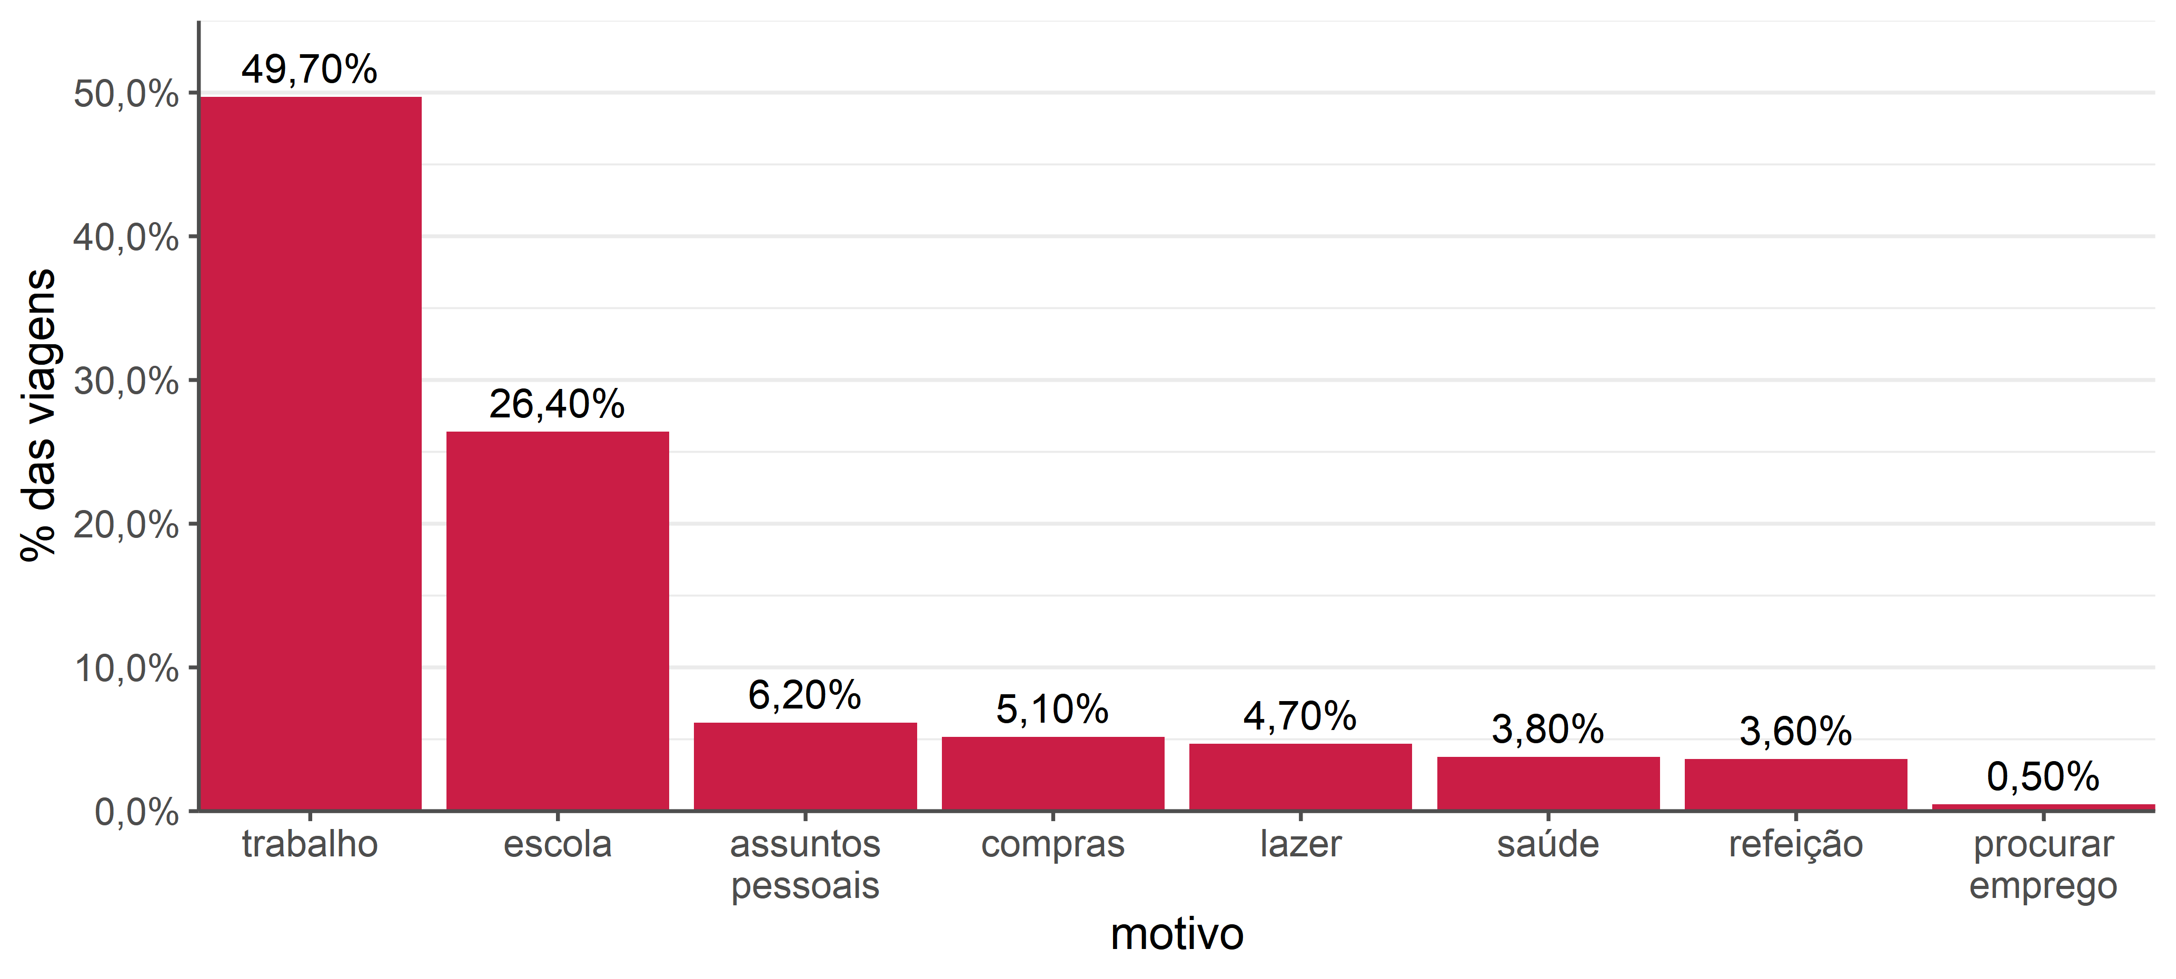
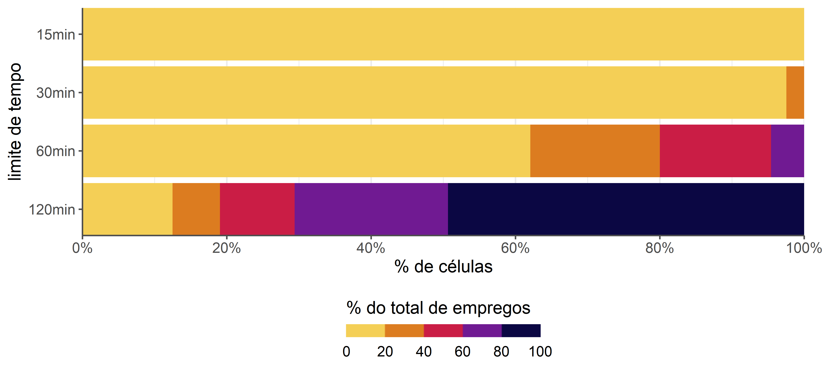
decisões | acessibilidade
acessibilidade acumulada
fácil interpretação
(SHEN, 1998; MERLIN; HU, 2017)
resultados semelhantes quando considera competição na análise de desigualdade
(GIANNOTTI et al, 2020, no prelo)
empregos
60min
maior variabilidade
mediana de duração para viagens a trabalho

Slide 35
habitação de baixa renda fica em piores localizações e então reforça a segregação urbana
(BONDUKI, 2014; CARDOSO; ARAGÃO; ARAUJO, 2011; CAMPOS; MENDONÇA, 2013; FERREIRA, 2015; MARQUES; RODRIGUES, 2013; PEQUENO; FREITAS, 2013; ROLNIK et al., 2015; AMORE; SHIMBO; RUFINO, 2015; SIGOLO, 2014)

Slide 36
segregação urbana é um indicador do nível de separação entre grupos sociais no espaço
(FEITOSA et al., 2007; MARQUES; RODRIGUES, 2013)

Slide 37
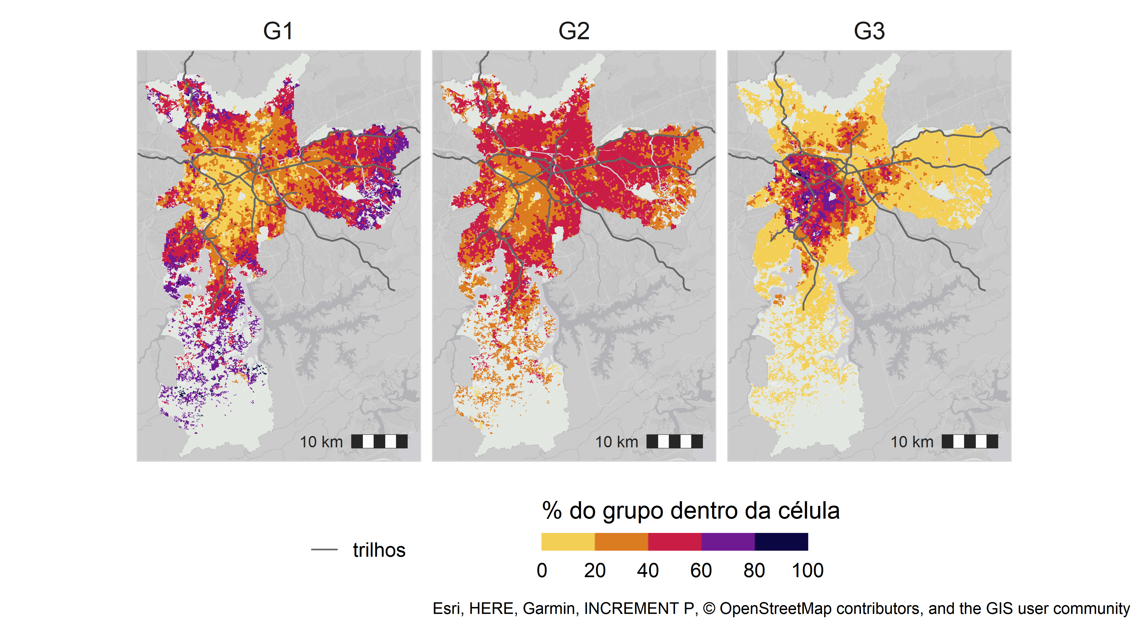
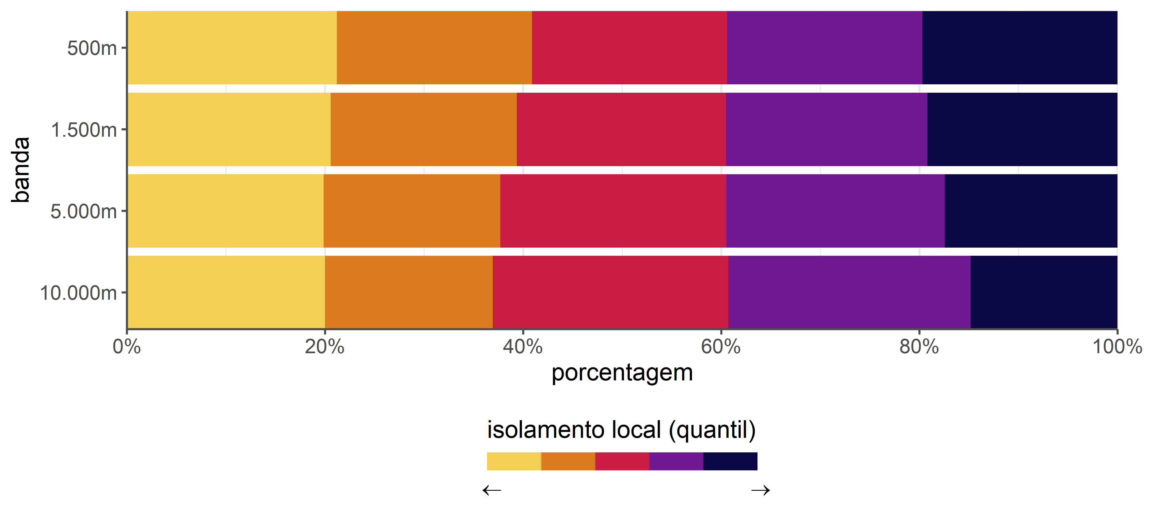
decisão | segregação
isolamento
exposição de um grupo à ele mesmo
aderente à discussão de habitação
renda familiar:
G1: até 3 SM
G2: 3 a 10 SM
G3: acima de 10 SM
G1: foco no HIS
1.500m: distância intermediária

Slide 38
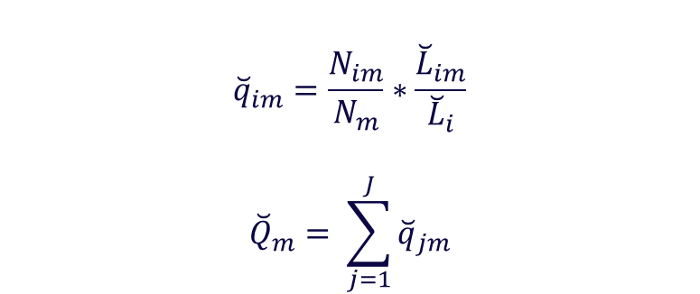
isolamento
$${\breve{q}}_{im}=\frac{N_{im}}{N_{m}}∗\frac{{\breve{L}}_{im}}{{\breve{L}}_{i}}$$
$${\breve{Q}}_{m}= \sum_{j=1}^{J}{{\breve{q}}_{jm}}$$

Slide 39

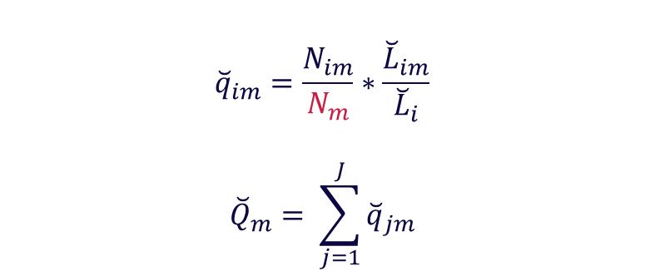

isolamento
$$N_{m}$$
$${\breve{q}}_{im}=\frac{N_{im}}{N_{m}}∗\frac{{\breve{L}}_{im}}{{\breve{L}}_{i}}$$
$${\breve{Q}}_{m}= \sum_{j=1}^{J}{{\breve{q}}_{jm}}$$
$$N_{im}$$
quanto da população de um grupo está na localidade

Slide 40
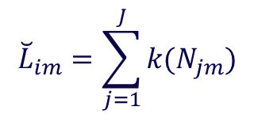
isolamento
$$N_{m}$$
$${\breve{q}}_{im}=\frac{N_{im}}{N_{m}}∗\frac{{\breve{L}}_{im}}{{\breve{L}}_{i}}$$
$${\breve{Q}}_{m}= \sum_{j=1}^{J}{{\breve{q}}_{jm}}$$
$${\breve{L}}_{im}=\sum_{j=1}^{J}{k(N_{jm})}$$
$$N_{im}$$
quanto da população de um grupo está na localidade
quanto da população do grupo na vizinhança representa o total da vizinhança

Slide 41
isolamento
$$N_{m}$$
$${\breve{q}}_{im}=\frac{N_{im}}{N_{m}}∗\frac{{\breve{L}}_{im}}{{\breve{L}}_{i}}$$
$${\breve{Q}}_{m}= \sum_{j=1}^{J}{{\breve{q}}_{jm}}$$
$${\breve{L}}_{im}=\sum_{j=1}^{J}{k(N_{jm})}$$
ponderação espacial (kernel)
$$N_{im}$$
quanto da população de um grupo está na localidade
quanto da população do grupo na vizinhança representa o total da vizinhança

Slide 42
metodologia
medidas | simulação

Slide 43

o lote
quanto podemos aproveitar?
como vamos aproveitar?
qual é o limite de UH propostas?
como é feita a escolha?

Slide 44



quanto podemos aproveitar?
$$Potencial construtivo=CA ∗A_{terreno}$$

Slide 45
1º parâmetro: CA
básico
máximo

Slide 46
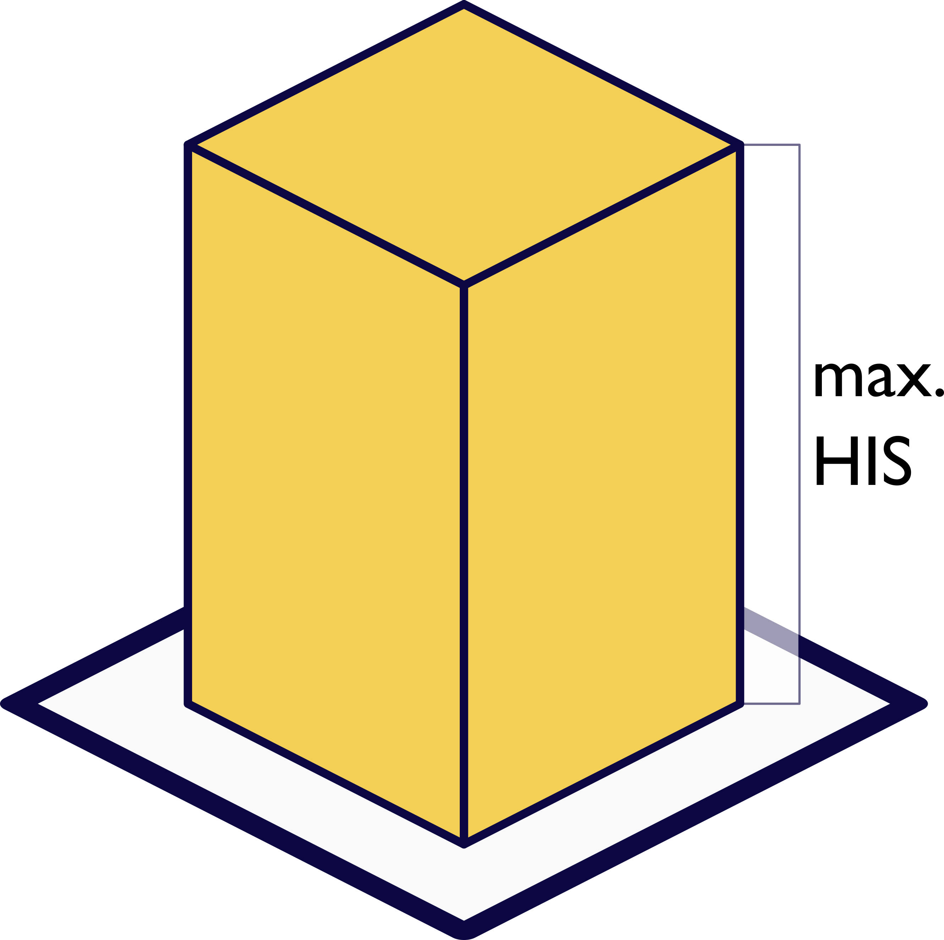
como vamos aproveitar?
máximo de HIS
 | alto padrão
 | HMP
 | HIS

Slide 47
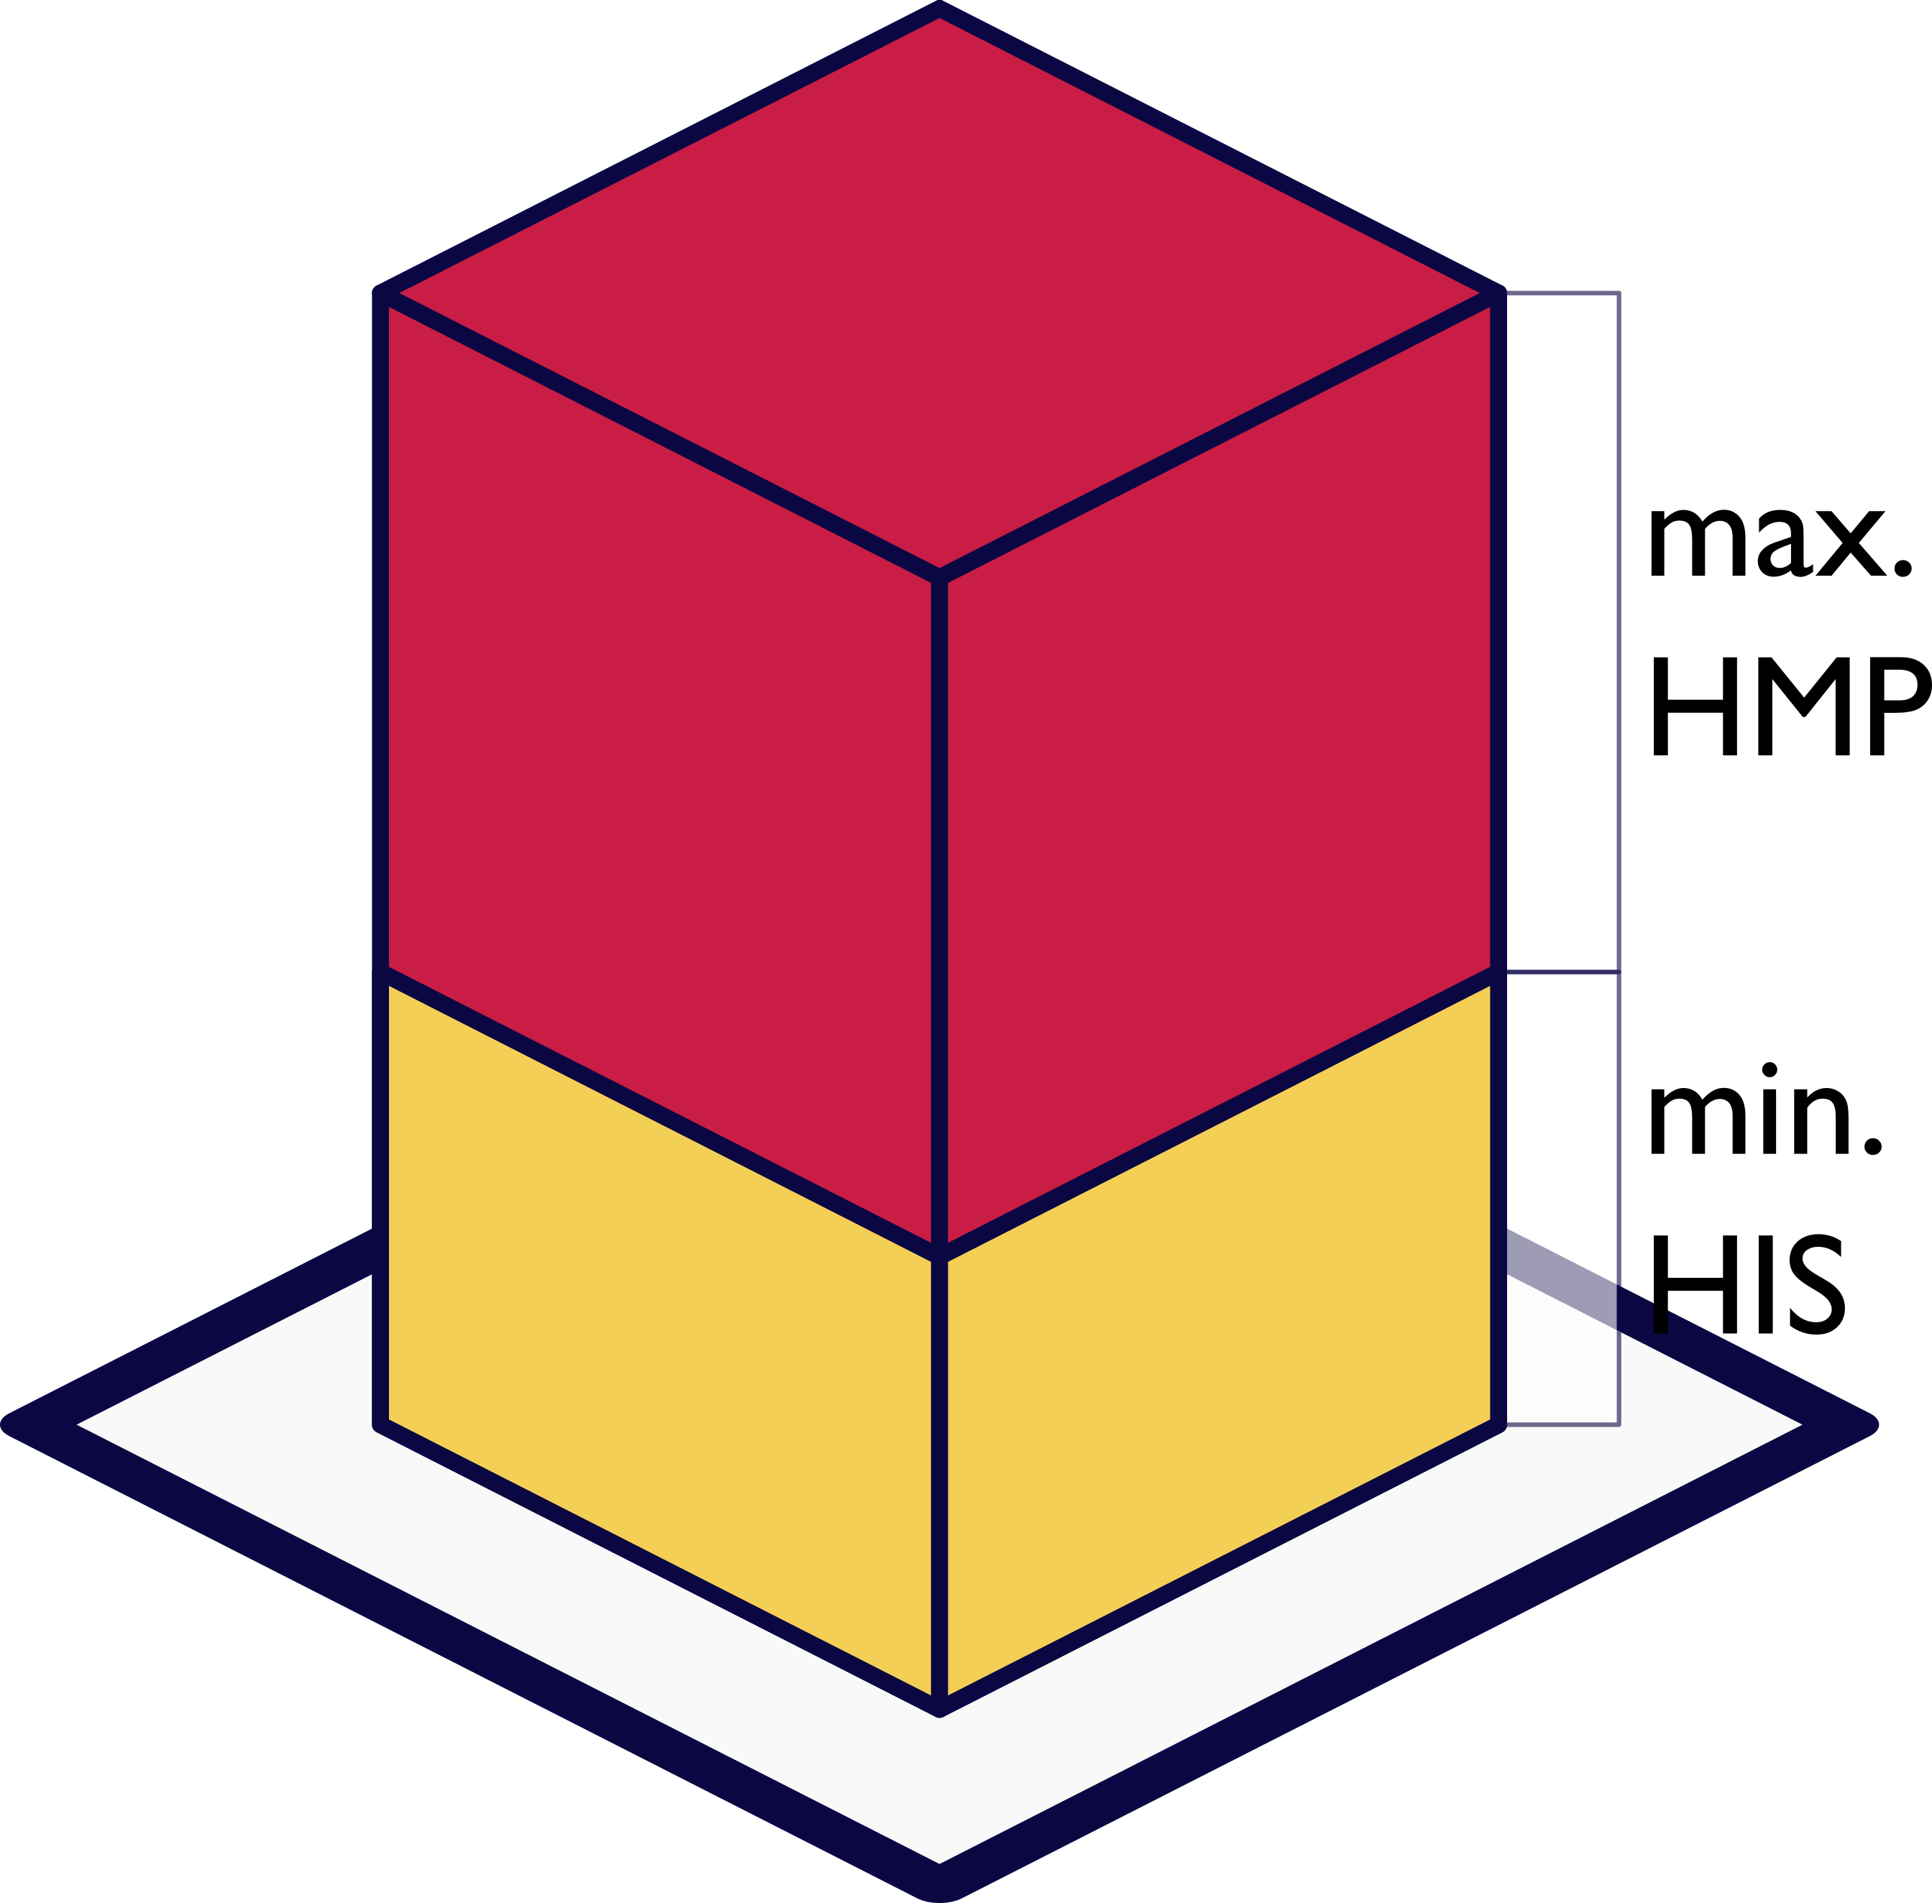
como vamos aproveitar?
máximo de HIS
máximo de HMP
 | alto padrão
 | HMP
 | HIS

Slide 48
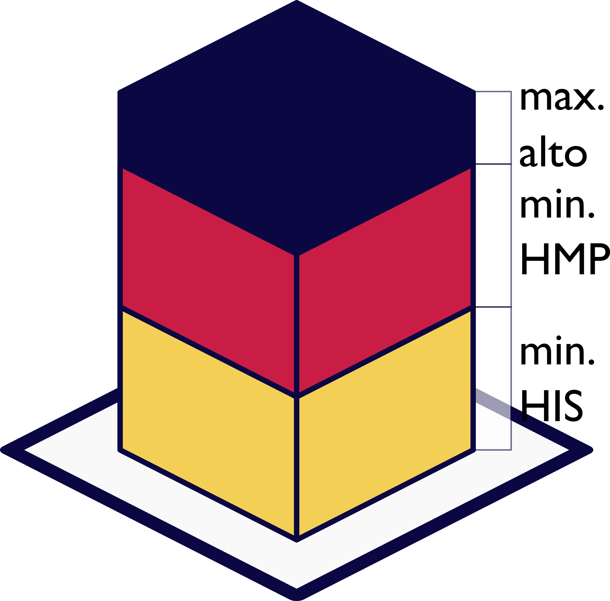
como vamos aproveitar?
máximo de HIS
máximo de HMP
máximo de alto padrão
 | alto padrão
 | HMP
 | HIS

Slide 49



2º parâmetro: % de cada tipo
máx. HIS
máx. HMP
máx. alto padrão
 | alto padrão
 | HMP
 | HIS

Slide 50



cenários
máx. HIS
máx. HMP
máx. alto padrão
 | alto padrão
 | HMP
 | HIS
CA básico
1
3
5
CA máximo
2
4
6

Slide 51


parâmetros
ZEIS 2
ZEIS 3
ZEIS 4
CA básico
1
1
1
CA máximo
2,5
4
1
% mín HIS
40
40
70
% mín HIS + HMP
80
80
70

Slide 52



parâmetros | área útil
HIS
37m²
HMP
46m²
alto padrão
90m²
Notes:
calcular a mediana

Slide 53
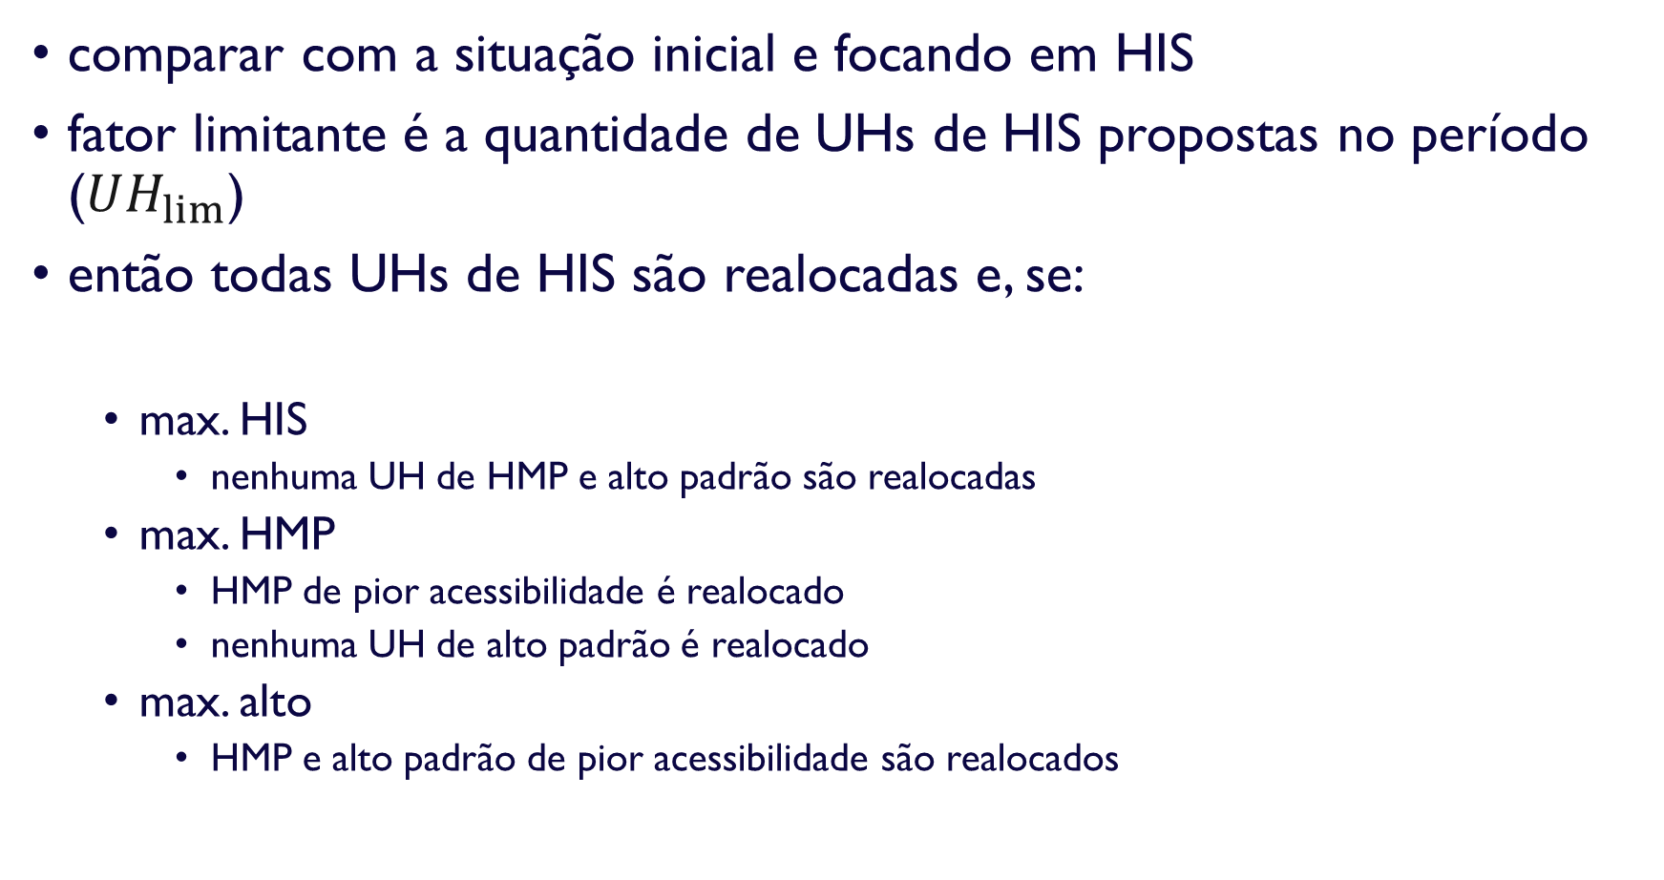
qual é o limite de UH propostas?
comparar com a situação inicial e focando em HIS
fator limitante é a quantidade de UHs de HIS propostas no período ($UH_{lim}$)
então todas UHs de HIS são realocadas e, se:
max. HIS
nenhuma UH de HMP e alto padrão são realocadas
max. HMP
HMP de pior acessibilidade é realocado
nenhuma UH de alto padrão é realocado
max. alto
HMP e alto padrão de pior acessibilidade são realocados

Slide 54
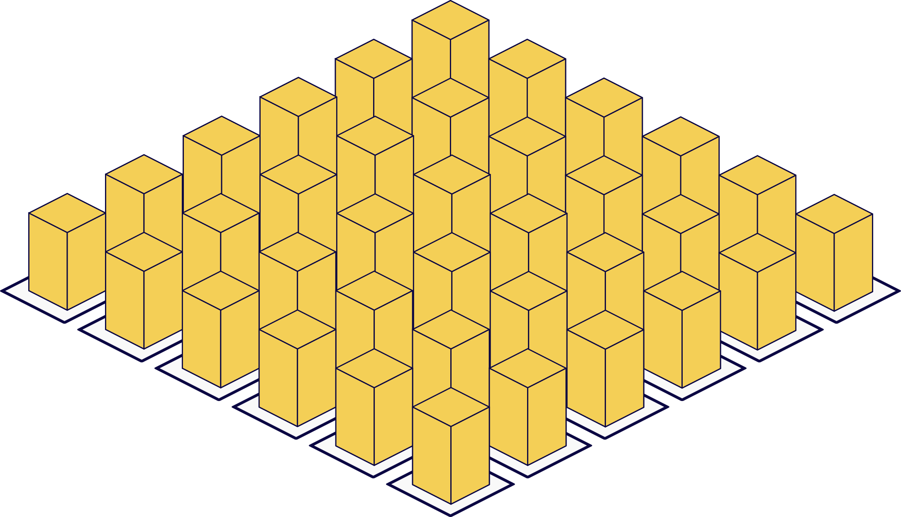

como é feita a escolha?
seleciono o lote com melhor acessibilidade
Não
$$\sum{UH}>UH_{lim}$$
Sim

Slide 55

como é feita a escolha?
seleciono o lote com melhor acessibilidade
Não
$$\sum{UH}>UH_{lim}$$
Sim

Slide 56

como é feita a escolha?
seleciono o lote com melhor acessibilidade
Não
$$\sum{UH}>UH_{lim}$$
Sim

Slide 57

como é feita a escolha?
seleciono o lote com melhor acessibilidade
Não
$$\sum{UH}>UH_{lim}$$
Sim

Slide 58
como é feita a escolha?
seleciono o lote com melhor acessibilidade
Não
$$\sum{UH}>UH_{lim}$$
Sim

Slide 59

como é feita a escolha?
seleciono o lote com melhor acessibilidade
Não
$$\sum{UH}>UH_{lim}$$
Sim

Slide 60
como é feita a escolha?
seleciono o lote com melhor acessibilidade
Não
$$\sum{UH}>UH_{lim}$$
Sim

Slide 61
como é feita a escolha?
seleciono o lote com melhor acessibilidade
Não
$$\sum{UH}>UH_{lim}$$
Sim

Slide 62

como é feita a escolha?
seleciono o lote com melhor acessibilidade
Não
$$\sum{UH}>UH_{lim}$$
Sim

Slide 63
como é feita a escolha?
seleciono o lote com melhor acessibilidade
Não
$$\sum{UH}>UH_{lim}$$
Sim

Slide 64
como é feita a escolha?
seleciono o lote com melhor acessibilidade
Não
$$\sum{UH}>UH_{lim}$$
Sim

Slide 65

como é feita a escolha?
seleciono o lote com melhor acessibilidade
Não
$$\sum{UH}>UH_{lim}$$
Sim

Slide 66
resultados
acessibilidade x segregação | pmcmv | mercado imobiliário | zeis | simulação

Slide 67
resultados
acessibilidade x segregação | pmcmv | mercado imobiliário | zeis | simulação

Slide 68
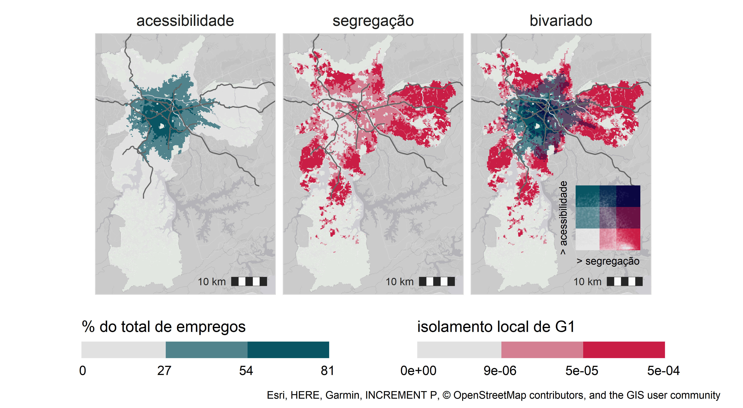
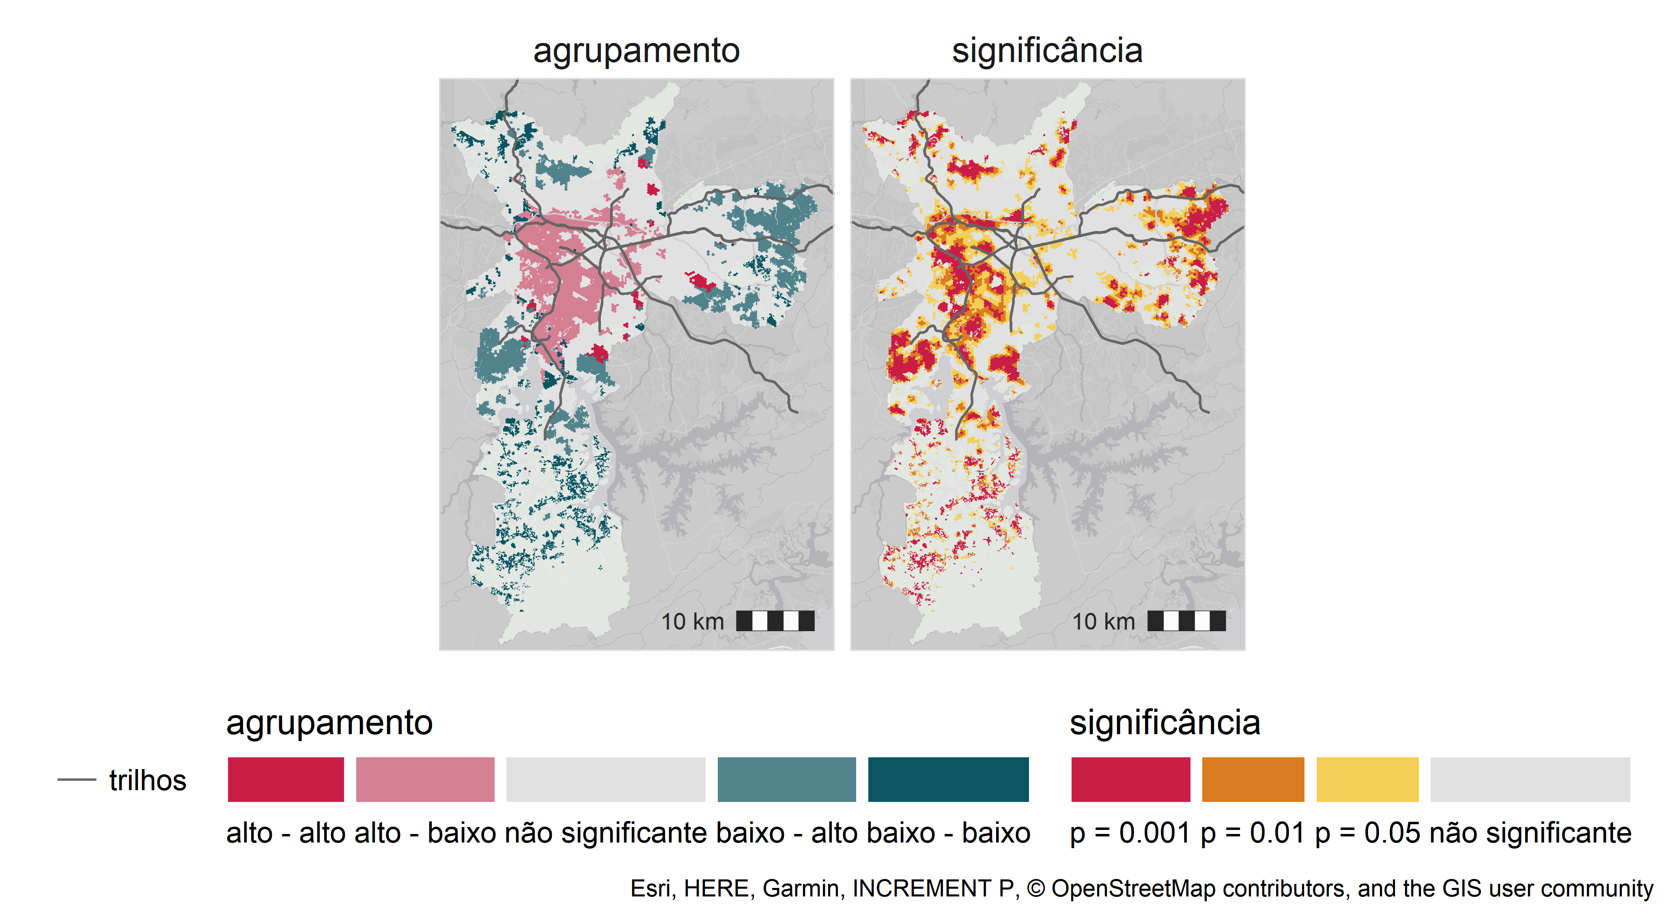
acessibilidade - segregação | LISA
Moran I: -0,285
alto – baixo no centro
baixo – alto na periferia

Slide 69
resultados
acessibilidade x segregação | pmcmv | mercado imobiliário | zeis | simulação

Slide 70
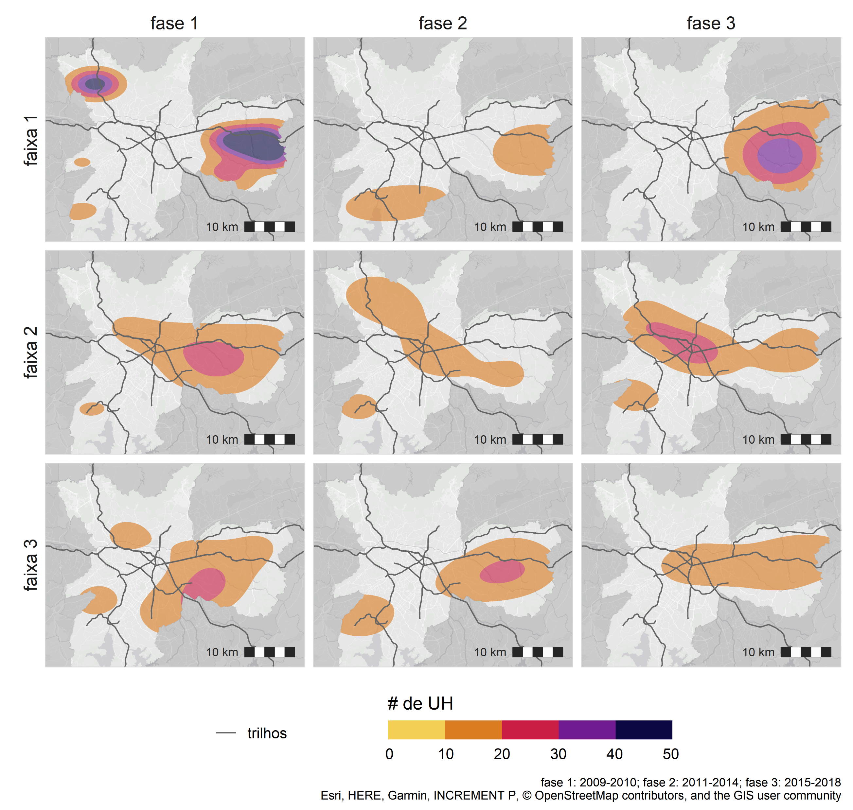
inserção do PMCMV
faixa 1 na periferia
faixas 2 e 3 no entorno do centro

Slide 71
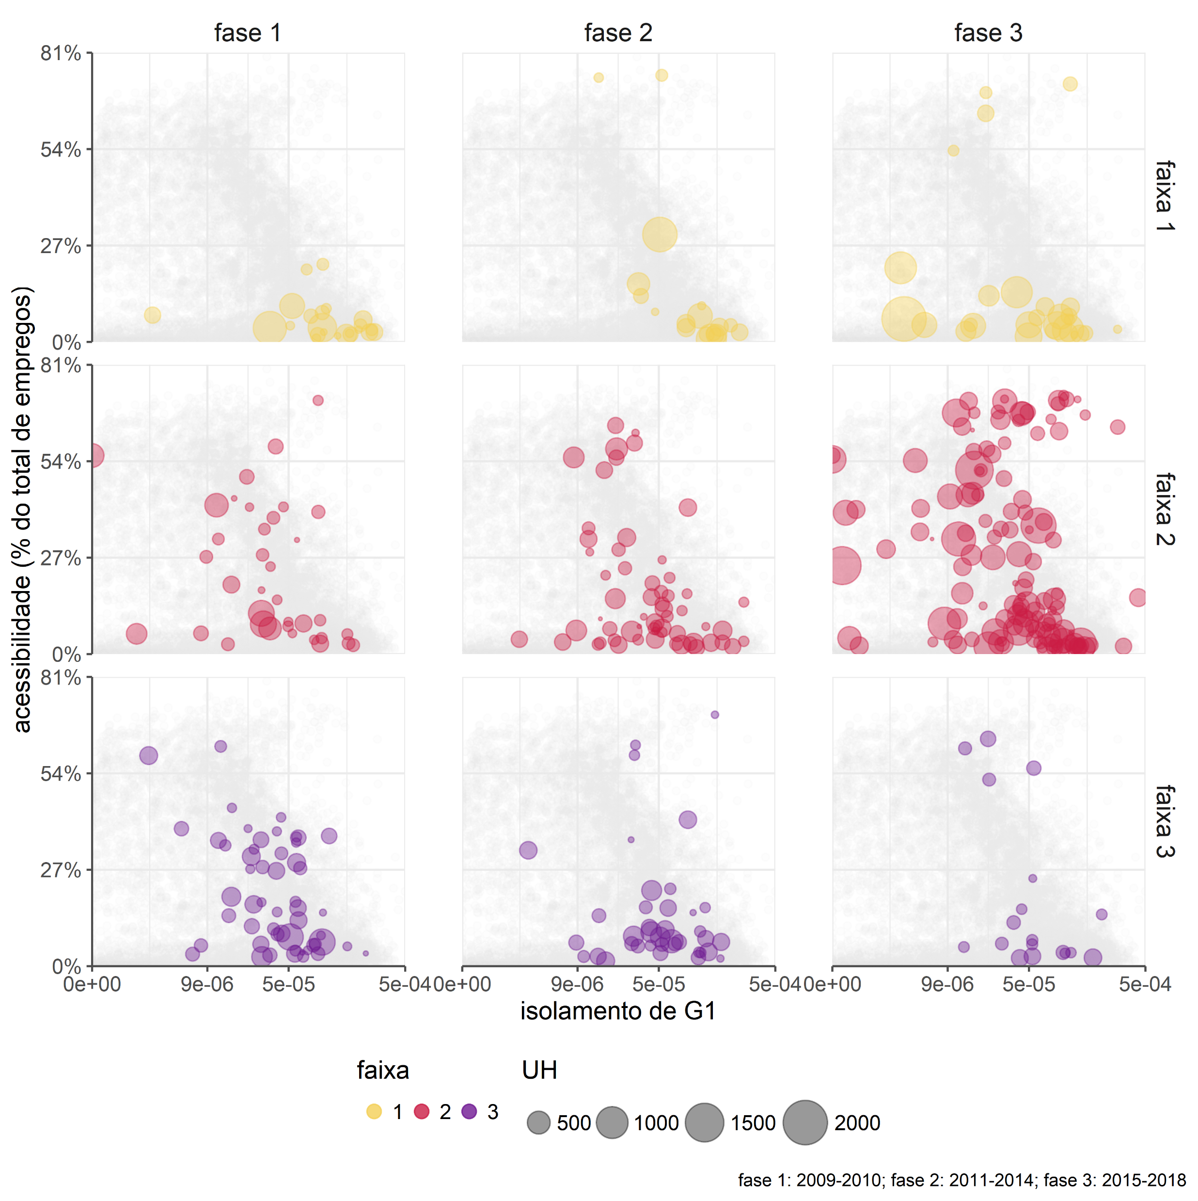
inserção do PMCMV
68% da faixa 1 em baixo-alto
principalmente da fase 1
acima de 85% de faixa 1 em todas as fases têm baixa acessibilidade
faixas 2 e 3 também estão em baixa acessibilidade e alta segregação (32%)
melhor acessibilidade, mas ainda com alta segregação

Slide 72
resultados
acessibilidade x segregação | pmcmv | mercado imobiliário | zeis | simulação

Slide 73
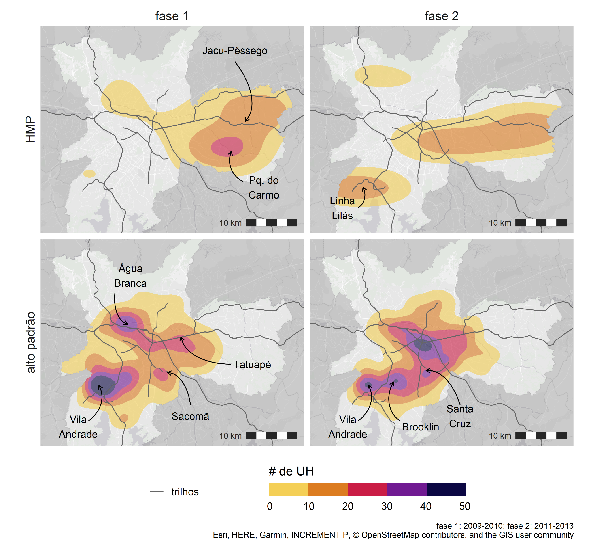
inserção do mercado
HMP têm localizações semelhantes às das faixas 2 e 3
alto padrão no centro

Slide 74
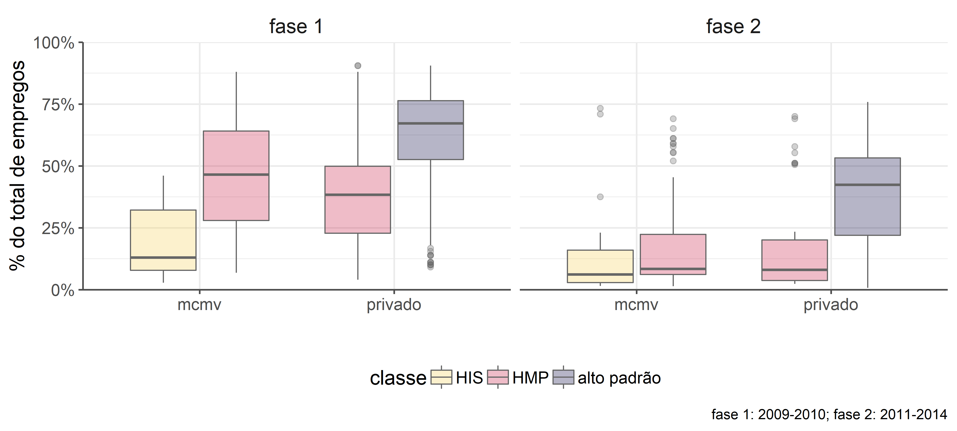
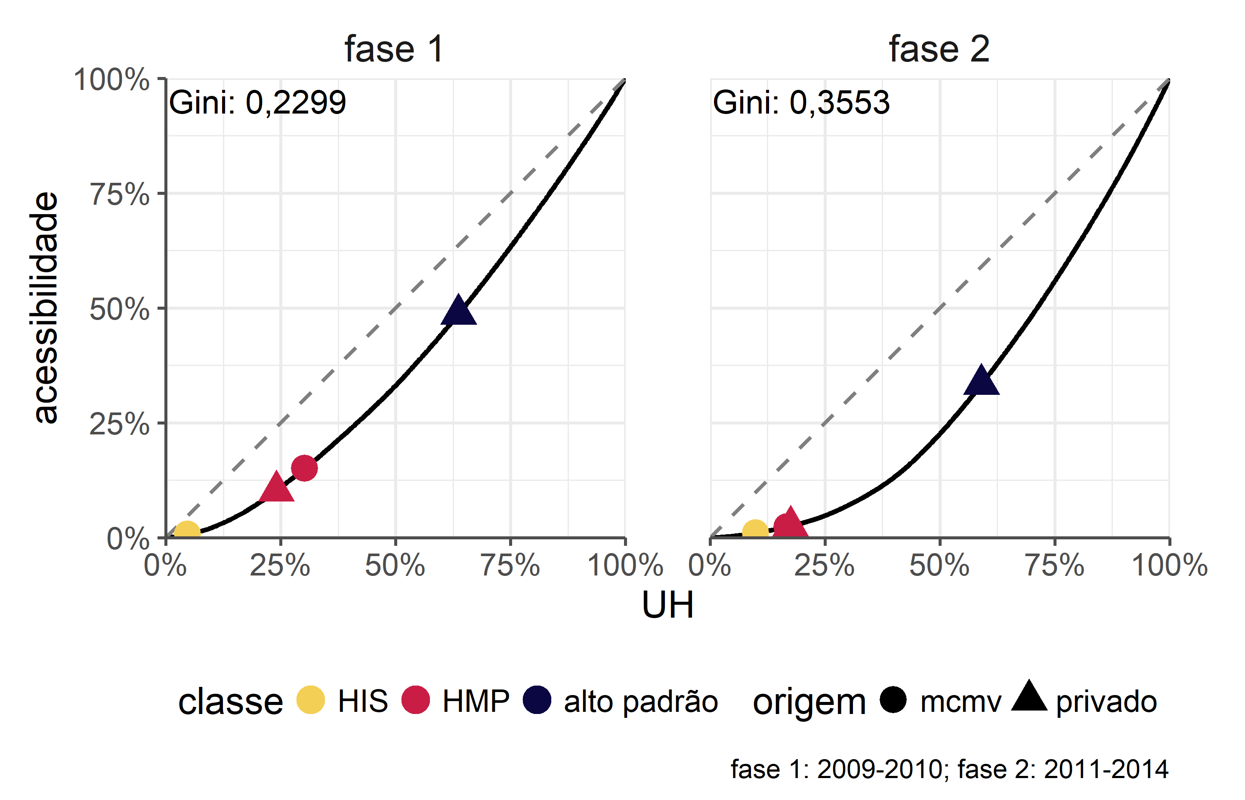
mercado x PMCMV
HIS com piores níveis de acessibilidade
HMP do MCMV tem melhor localização que os propostos pelo mercado formal
alto padrão tem melhor localização que todos
maior desigualdade na segunda fase

Slide 75
resultados
acessibilidade x segregação | pmcmv | mercado imobiliário | zeis | simulação

Slide 76
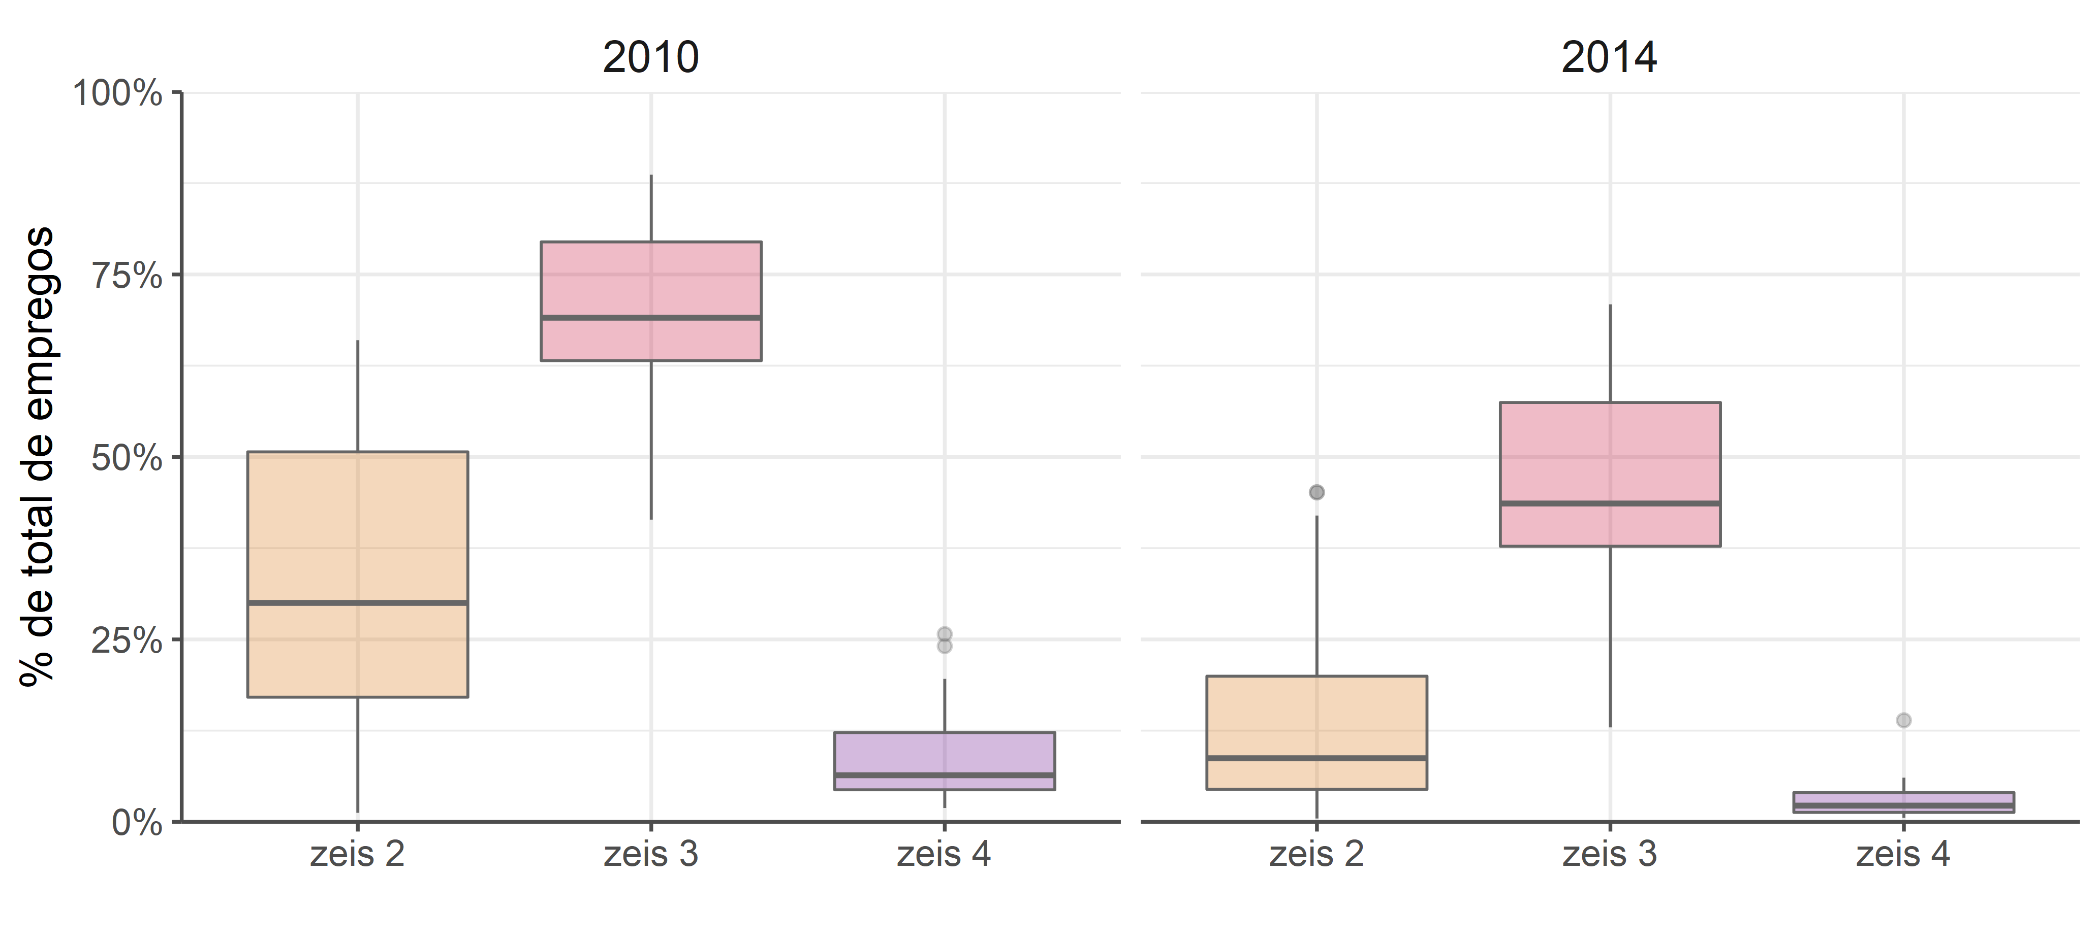
inserção das ZEIS

Slide 77
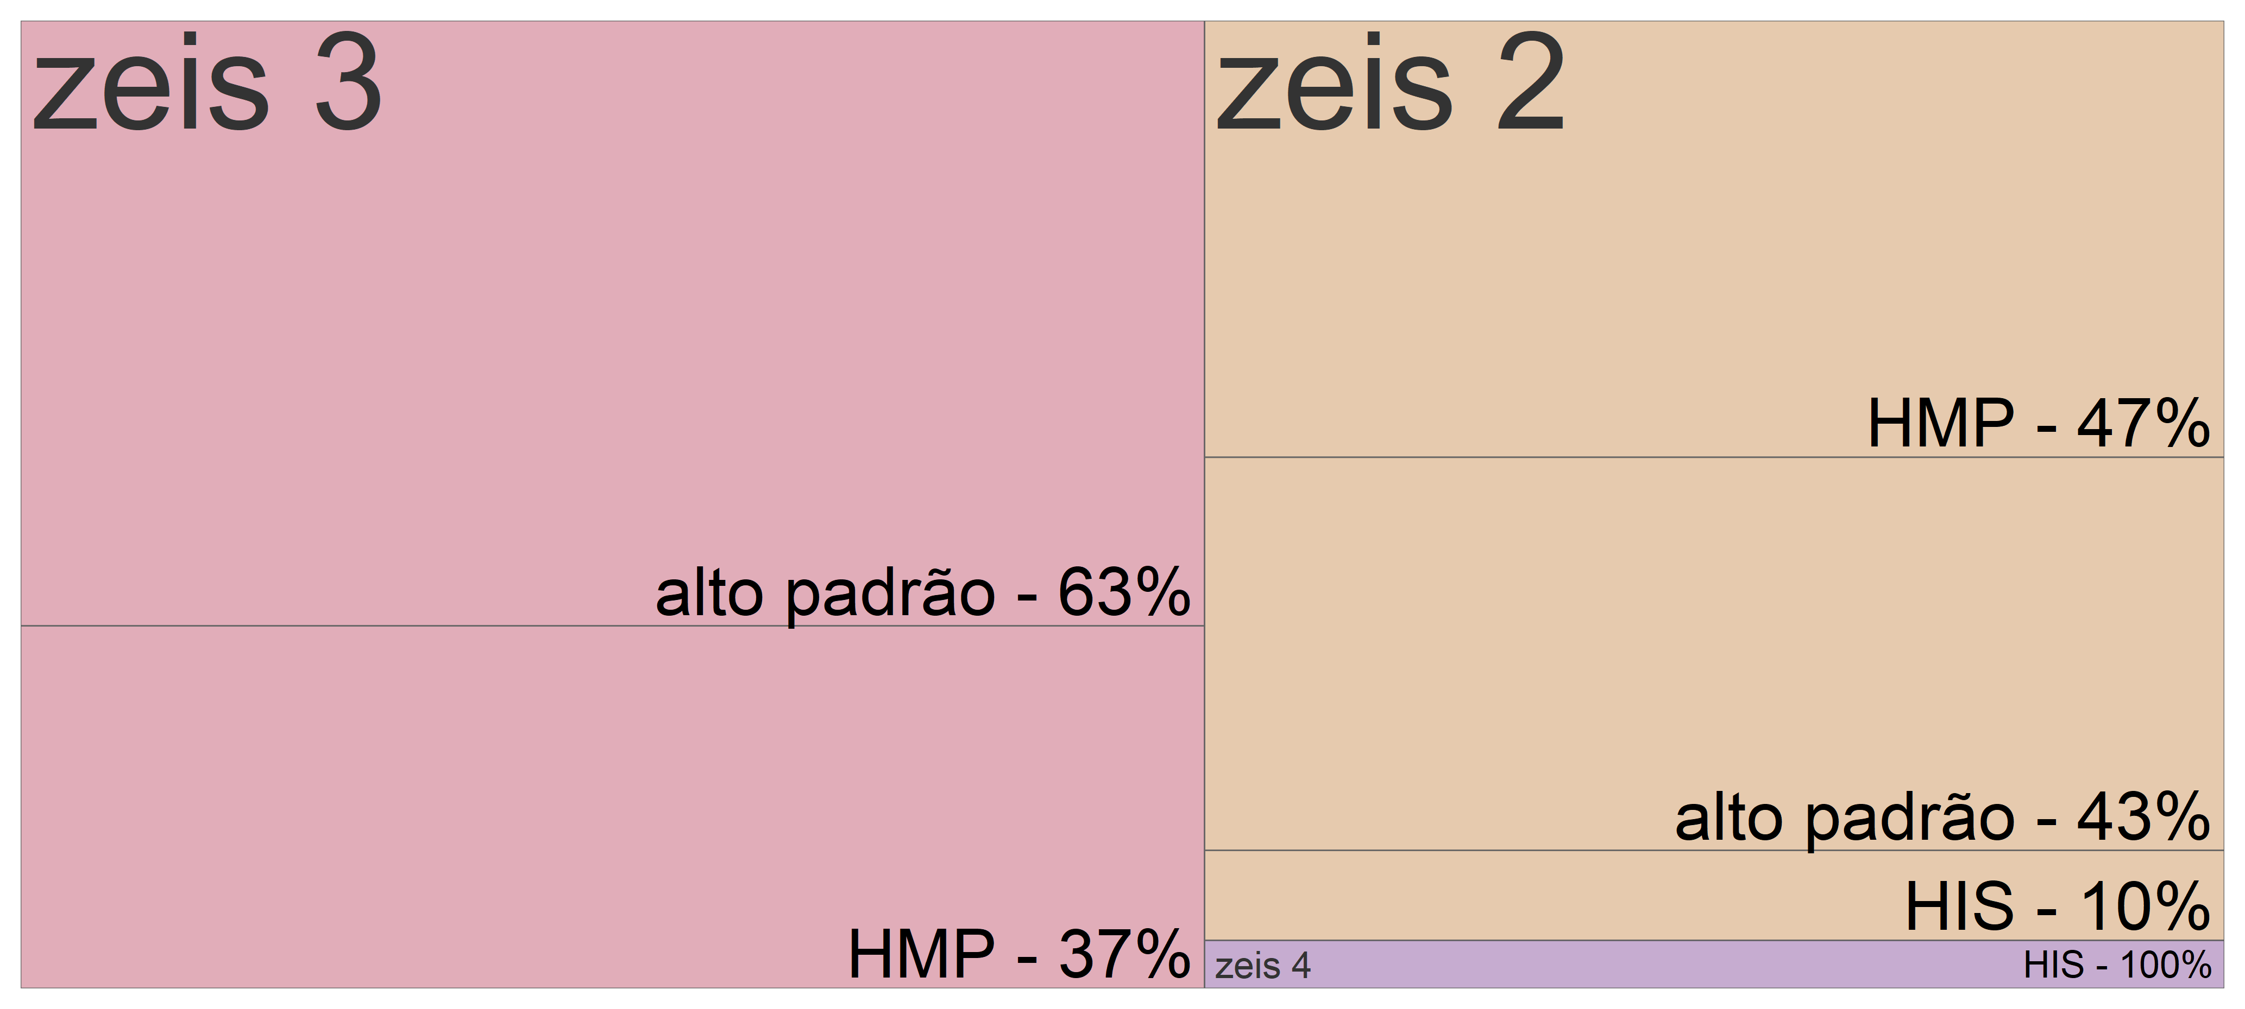
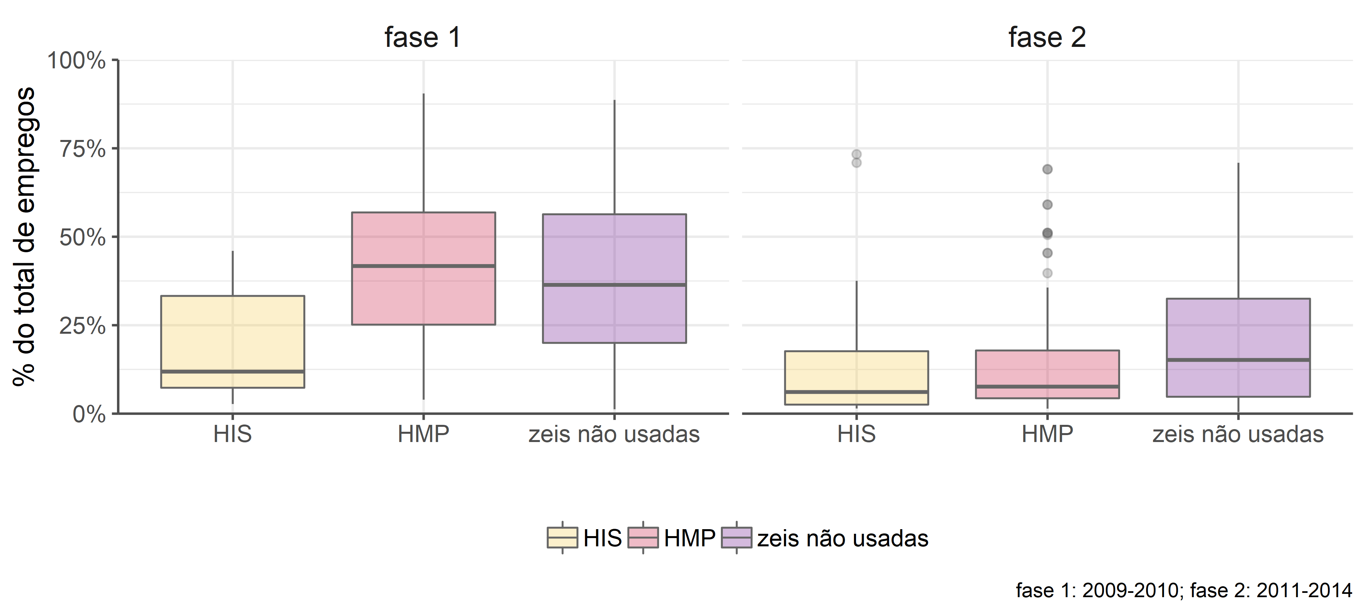
uso das ZEIS
predominância de UHs de alto padrão e HMP em zeis 3 e 2
possibilidade de melhora de localização para HIS e HMP

Slide 78
resultados
acessibilidade x segregação | pmcmv | mercado imobiliário | zeis | simulação

Slide 79
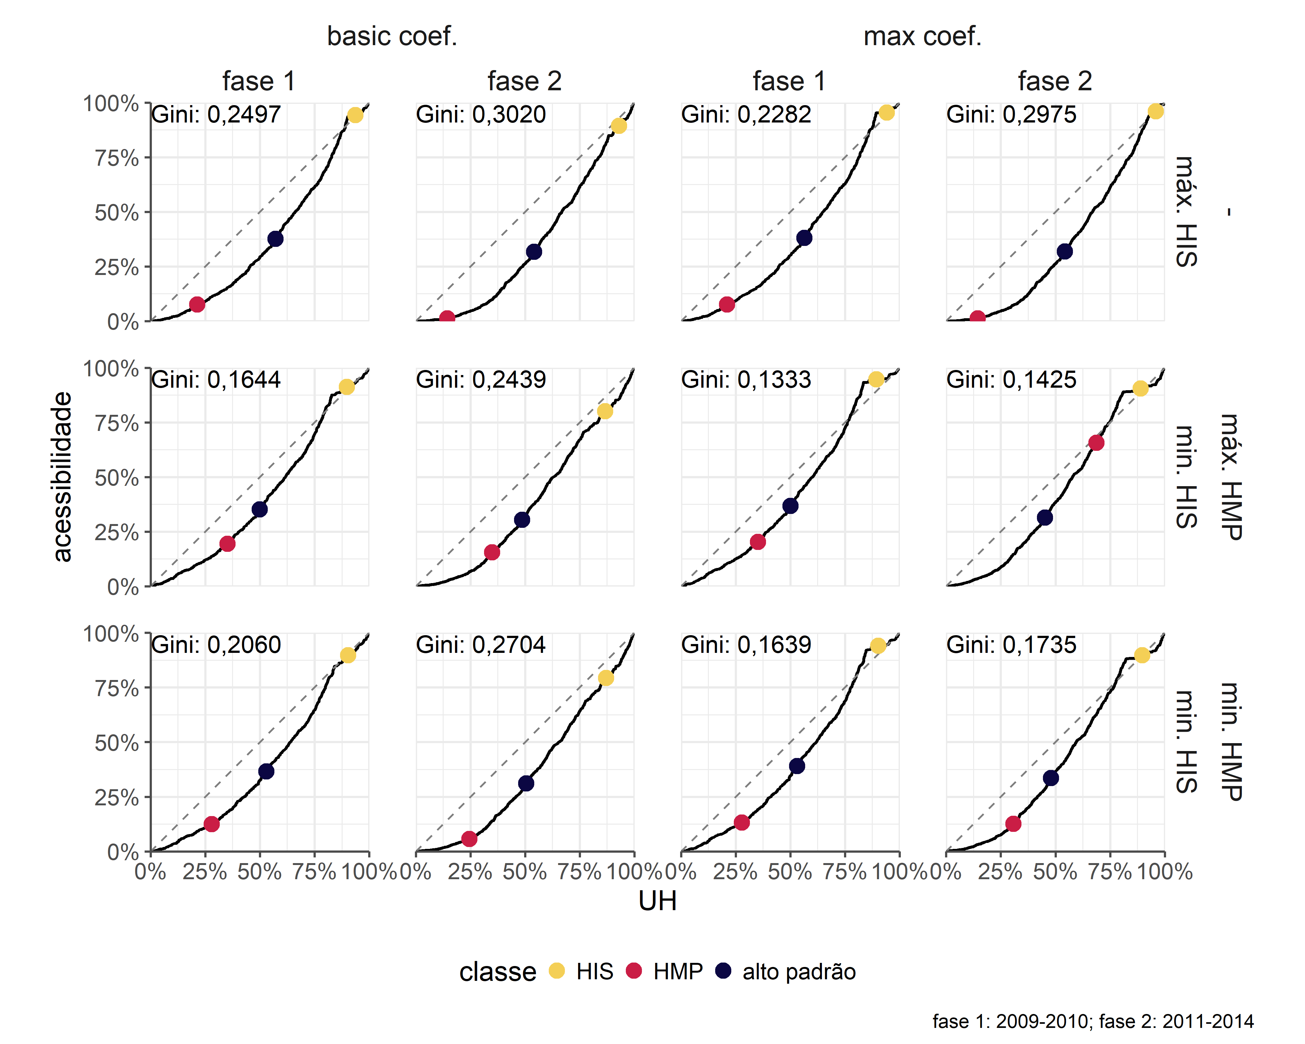
simulação | cenários
Comparando:
fases:

Slide 80
simulação | cenários
Comparando:
fases: primeira fase

Slide 81
simulação | cenários
Comparando:
fases: primeira fase
CA:

Slide 82
simulação | cenários
Comparando:
fases: primeira fase
CA: máximo

Slide 83
simulação | cenários
Comparando:
fases: primeira fase
CA: máximo
% de tipo:

Slide 84
simulação | cenários
Comparando:
fases: primeira fase
CA: máximo
% de tipo: máx. HMP

Slide 85
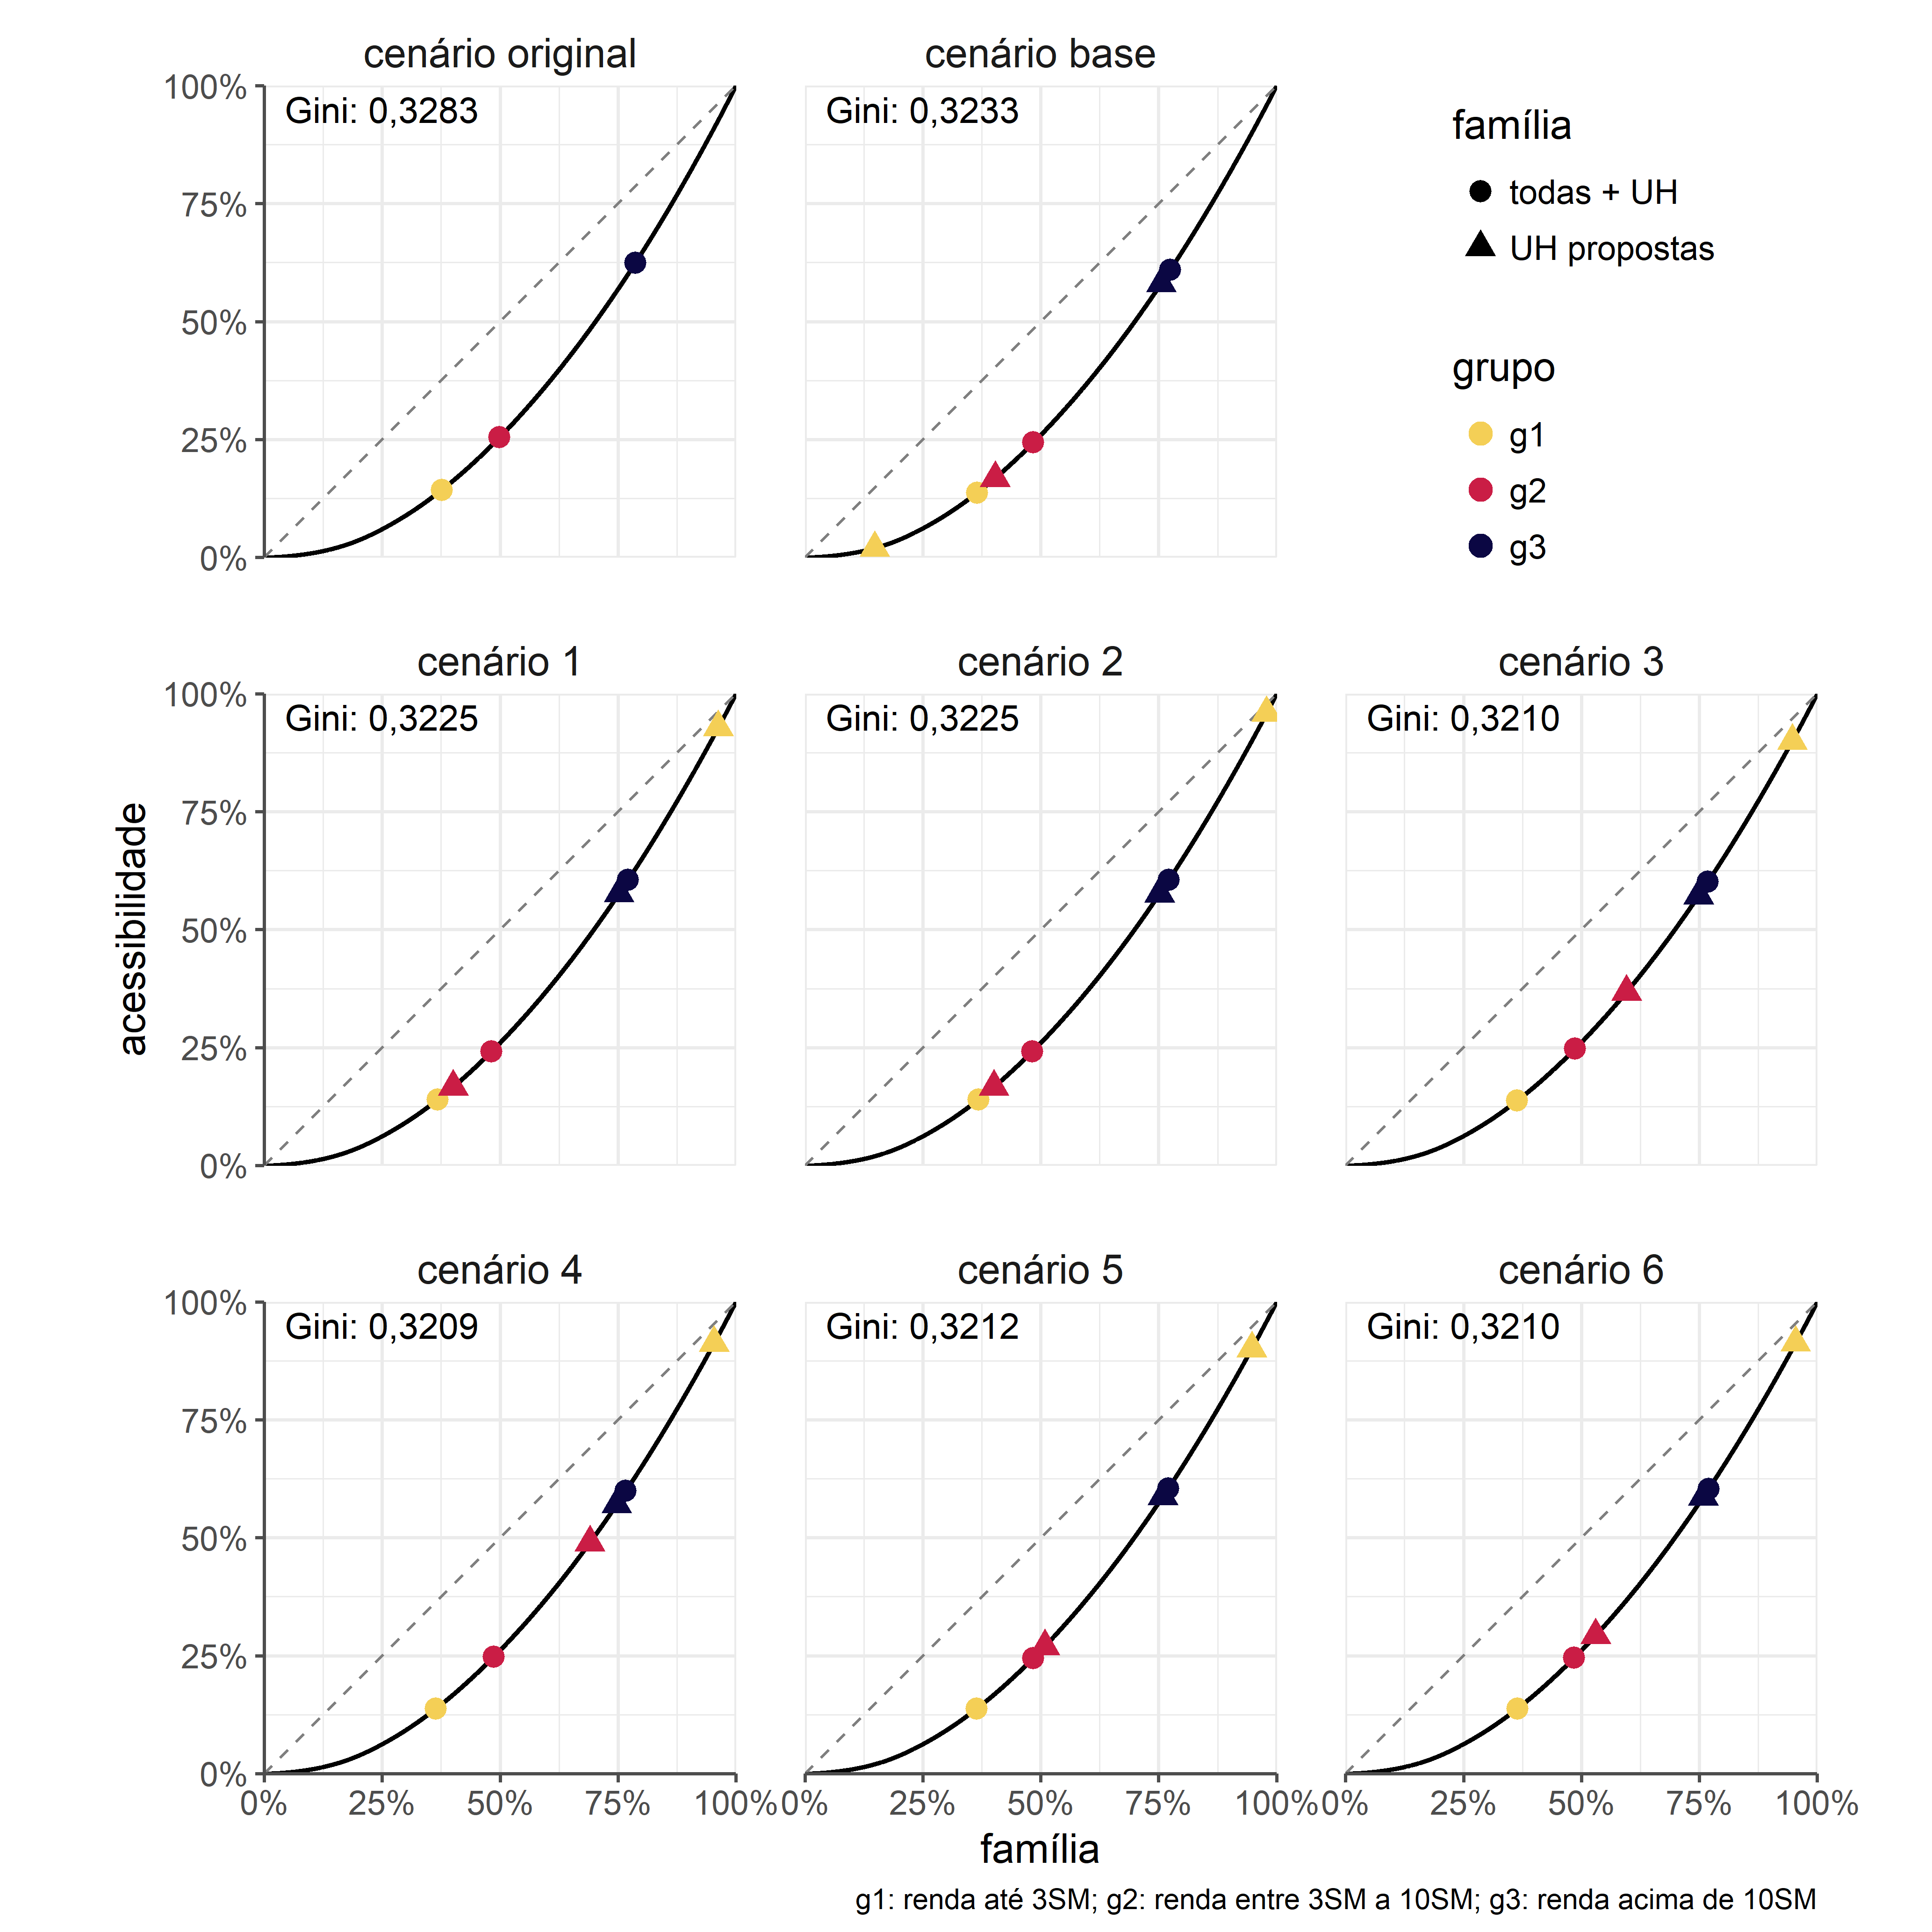
cenários x município
medianas dos grupos
Ginis próximos e Lorenz semelhantes
os níveis de acessibilidade dos empreendimentos propostos estão pior que os da população alvo

Slide 86
cenários x município
medianas dos grupos
Ginis próximos e Lorenz semelhantes
os níveis de acessibilidade dos empreendimentos propostos estão pior que os da população alvo
cenário 3 a 6 com melhora de localização para HMP
3 e 4 mais próximos ao alto padrão

Slide 87
cenários x município
medianas dos grupos
Ginis próximos e Lorenz semelhantes
os níveis de acessibilidade dos empreendimentos propostos estão pior que os da população alvo
cenário 3 a 6 com melhora de localização para HMP
3 e 4 mais próximos ao alto padrão
5 e 6 melhores que o original

Slide 88
discussões finais

Slide 89
reforçamos as discussões sobre localização dos empreendimentos voltados para baixa renda, nas quais sugerem que os mesmo estão em piores localizações
HMP do MCMV têm melhores localizações do que os lançados pelo mercado imobiliário comum
quando comparamos as localizações apenas do mercado, vemos que HIS e HMP se aproximam, enquanto os empreendimentos de alto padrão se destacam pela melhor localização
das simulações, o uso efetivo das ZEIS reduziria as diferenças de acessibilidade, mas não seria o suficiente para reduzir a desigualdade de acessibilidade do município

Slide 90
Obrigada!
Map tiles by Stamen Design, under CC BY 3.0. Data by OpenStreetMap, under CC BY SA
O presente trabalho foi realizado com apoio do Conselho Nacional de Desenvolvimento Científico e Tecnológico - CNPq

Slide 91
ABRAMO, P. A cidade COM-FUSA: a mão inoxidável do mercado e a produção da estrutura urbana nas grandes metrópoles latino-americanas. Revista Brasileira de Estudos Urbanos e Regionais, v. 9, n. 2, p. 25, 11 2007. ISSN 2317-1529.
AMORE, C. S. “Minha Casa Minha Vida” para iniciantes. In: AMORE, C. S.; SHIMBO, L. Z.; RUFIN, M. B. C. (Ed.). Minha casa... e a cidade? Avaliação do programa minha casa minha vida em seis estados brasileiros. 1. ed. Rio de Janeiro: Letra Capital, 2015. cap. 1, p. 11–27.
BONDUKI, N. Os pioneiros da habitação social: volume 01. 1. ed. São Paulo: Editora Unesp: Edições Sesc São Paulo, 2014.
CAMPOS, P. R.; MENDONÇA, J. G. d. Estrutura socioespacial e produção habitacional na Região Metropolitana de Belo Horizonte: novas tendências. In: CARDOSO, A. L. (Ed.). O Programa Minha Casa Minha Vida e seus Efeitos Territoriais. Rio de Janeiro: Letra Capital, 2013. p. 67–91.
CARDOSO, A. L.; ARAGÃO, T. A.; ARAUJO, F. D. S. Habitação De Interesse Social: Política Ou Mercado? Reflexos Sobre a Construção Do Espaço Metropolitano. Rio de Janeiro: [s.n.], 2011. 1–21 p.
DEÁK, C. Rent Theory and the Price of Urban Land - Spatial organization in a capitalist economy. 289 p. Tese (Doutorado) — Cambridge, 1985.
FEITOSA, F. F. et al. Global and local spatial indices of urban segregation. International
Journal of Geographical Information Science, v. 21, n. 3, p. 299–323, 2007. ISSN 1365-8816.
FERREIRA, J. S. W. Minha Casa, Minha Vida: Notas sobre a Responsabilidade Coletiva de um Desastre Urbano. In: ENANPUR. [S.l.: s.n.], 2015. p. 1–11.
HADDAD, E.; MEYER, J. F. P. Condições Habitacionais e distribuição de renda: evidências no caso de São Paulo. In: VII LARES. São Paulo: [s.n.], 2007. p. 1–11.
HADDAD, E. et al. O mercado imobiliário antecipa as alterações na estrutura dos bairros? Evidências do caso de São Paulo. In: V LARES. São Paulo: [s.n.], 2005. p. 1–10.

Slide 92
LIMA, J. J. et al. Estratégias de produção habitacional de interesse social através do PMCMC na Região Metropolitana de Belém e no sudeste do Pará. In: AMORE, C. S.; SHIMBO, L. Z.; RUFINO, M. B. C. (Ed.). Minha casa... e a cidade? Avaliação do programa minha casa minha vida em seis estados brasileiros. 1. ed. Rio de Janeiro: Letra Capital, 2015. cap. 13, p. 353–390.
MARQUES, E.; RODRIGUES, L. O Programa Minha Casa Minha Vida na metrópole paulistana: atendimento habitacional e padrões de segregação. Revista Brasileira de Estudos Urbanos e Regionais, v. 15, n. 2, p. 159–177, 2013.
PÁEZ, A.; SCOTT, D. M.; MORENCY, C. Measuring accessibility: Positive and normative implementations of various accessibility indicators. Journal of Transport Geography, Elsevier Ltd, v. 25, p. 141–153, 2012. ISSN 09666923.
PEQUENO, R.; FREITAS, C. Programa Minha Casa Minha Vida em Fortaleza: Primeiros Resultados. In: Adau (Ed.). O Programa Minha Casa Minha Vida e seus Efeitos Territoriais. Rio de Janeiro: Letra Capital, 2013. p. 115–142.
PEQUENO, R.; ROSA, S. V. Inserção urbana e segregação espacial: análise do Programa Minha Casa Minha Vida em Fortaleza. In: AMORE, C. S.; SHIMBO, L. Z.; RUFINO, M. B. C. (Ed.). Minha casa... e a cidade? Avaliação do programa minha casa minha vida em seis estados brasileiros. 1. ed. Rio de Janeiro: Letra Capital, 2015. cap. 6, p. 131–164.
ROLNIK, R. et al. O Programa Minha Casa Minha Vida nas regiões metropolitanas de São Paulo e Campinas: aspectos socioespaciais e segregação. Cadernos Metrópole, v. 17, n. 33, p. 127–154, 2015.
RUFINO, M. B. C. et al. A produção do Programa PMCMV na Baixada Santista: habitação de interesse social ou negócio imobiliário? In: AMORE, C. S.; SHIMBO, L. Z.; RUFIN, M. B. C. (Ed.). Minha casa... e a cidade? Avaliação do programa minha casa minha vida em seis estados brasileirosa. 1. ed. Rio de Janeiro: Letra Capital, 2015. cap. 5, p. 103–130.
São Paulo (cidade). Revisão do Plano Diretor Estratégico Habitação. São Paulo: [s.n.], 2013.
São Paulo (cidade). Plano Diretor Estratégico do Município de São Paulo, Lei no 16.050/14 - Texto da lei ilustrado. 2014. 229 p.
SANTORO, P. F. O redesenho dos instrumentos urbanísticos e a equação (im)possível da garantia de rentabilidade da terra e do direito à cidade nos projetos urbanos. In: ENANPUR. Belo Horizonte: [s.n.], 2015. p. 1–16.
SHEN, Q. Location characteristics of inner-city neighborhoods and employment accessibility of low-wage workers. Environment and Planning B: Planning and Design, SAGE PublicationsSage UK: London, England, v. 25, n. 3, p. 345–365, 11 1998. ISSN 02658135.

Slide 93
SIGOLO, L. M. A nova cartografia da segregação socioespacial na metrópole paulistana. In: O boom imobiliário na metrópole paulistana: o avanço do mercado formal sobre a periferia e a nova cartografia da segregação socioespacial. São Paulo: FAUUSP, 2014. cap. 5, p. 255–279.
SINGER, P. O Uso do Solo Urbano da Economia Capitalista. In: MARICATO, E. (Ed.). A produção capitalista da casa (e da cidade) no Brasil industrial. 2. ed. São Paulo: Alfa-Omega, 1982. cap. 1, p. 21–36.
SIQUEIRA-GAY, J.; GALLARDO, A. L. C. F.; GIANNOTTI, M. Integrating socioenvironmental spatial information to support housing plans. Cities, v. 91, p. 106–115, 8 2019. ISSN 02642751.
VILLAÇA, F. Espaço intra-urbano no Brasil. São Paulo: Studio Nobel:FAPESP:Lincoln Institute, 2001. 391 p.

